Slide 1
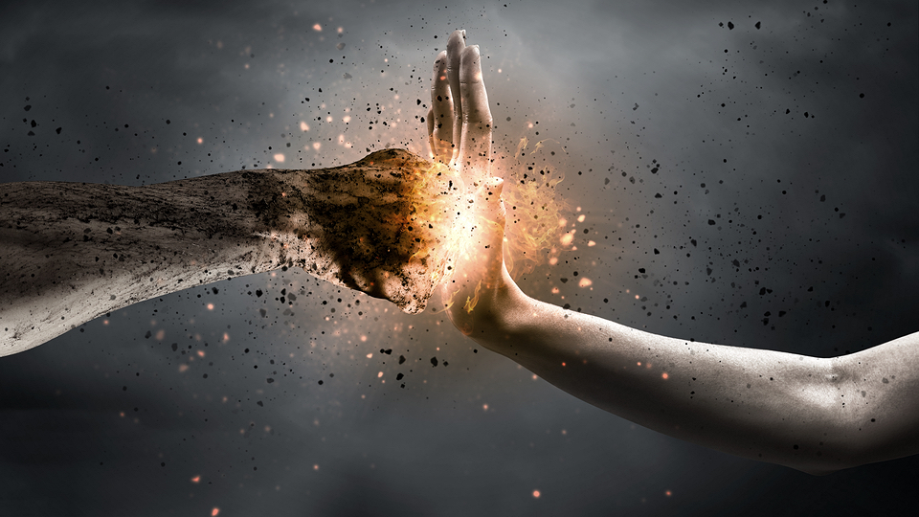
يهوذا
د. ريك جريفيث• مؤسسة الدراسات اللاهوتية الأردنية• BibleStudyDownloads.org

Slide 2
الكملة المفتاحية
٣١٠
المدّعي
يهوذا

Slide 3
الموضوع الرئيسي
٢٣
صراع ضد المدعين
يهوذا

Slide 4
الآية المفتاحية
٣١٠
إذ كنت أصنع كل الجهد لأكتب إليكم عن الخلاص المشترك، اضطررت أن أكتب إليكم واعظاً أن تجتهدوا لأجل الإيمان المسلم مرة للقديسين 4 لأنه دخل خلسة أناس قد كتبوا منذ القديم لهذه الدينونة، فجار يحولون نعمة إلهنا إلى الدعارة، وينكرون السيد الوحيد: الله وربنا يسوع المسيح.
) ٣ب – ٤(
يهوذا

Slide 5

البيان الموجز
٣١٠
يهوذا
يحذر يهوذا المسيحيين عموماً من المدعين - غير المؤمنين الذين تسللوا إلى كنائسهم متنكرين كمسيحيين، لكنهم يحرفون الحقيقة من خلال أساليب حياتهم الدنيئة -من أجل الدفاع عن قداسة الكنيسة.

Slide 6

بيان الملكوت
٢٧ ف
٣١٠
له المجد والعظمة والقدرة والسلطان، الآن وإلى كل الدهور. آمين )٢٥(
يهوذا

Slide 7

العهد
٢٧ف
لأنه دخل خلسة أناس قد كتبوا منذ القديم لهذه الدينونة، فجار يحولون نعمة إلهنا إلى الدعارة، وينكرون السيد الوحيد: الله وربنا يسوع المسيح (٤(
يهوذا

Slide 8

الفداء
٢٧ ف
الإله الحكيم الوحيد مخلصنا بيسوع المسيح ربنا (25أ)
يهوذا

Slide 9

النبوة
(الرب ، الإله)
٢٧ ف
سيحكم المسيح على المدعين لأفعالهم الشريرة وكلماتهم التي تحدثوا ضده في مجيئه الثاني مع
القديسين والملائكة
( ١٤ ب - ١٥ )
يهوذا

Slide 10
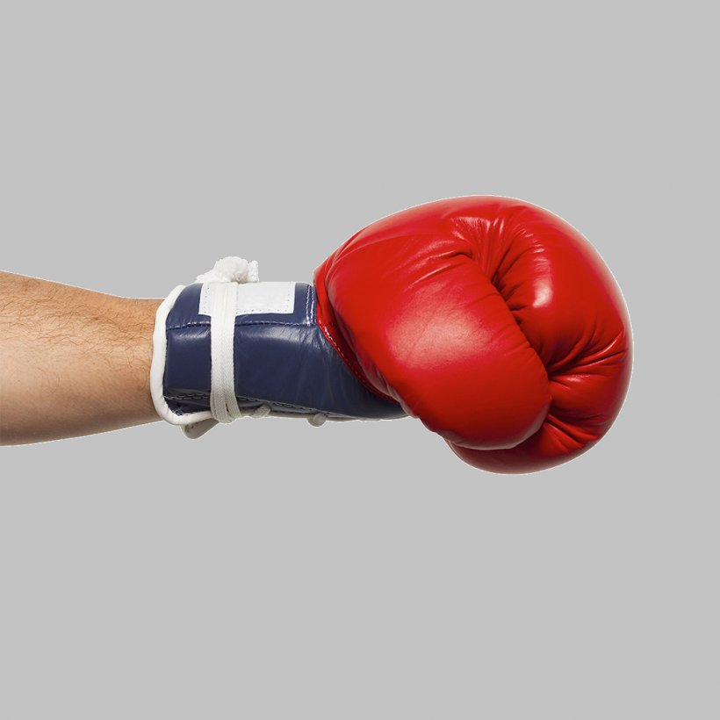
ملخص الرسم البياني ليهوذا
310
صراع ضد المدعين
لماذا التنافس |  | Chapters 3–41 |  |  |  | كيف تنافس
مقدمة |  | ممارسات المدعين |  |  |  | كيفية تجنب فخاخ المدعين |  |  | مدح للحماية
الآيات ١ - ٢ |  | الآيات ٣ - ١٦ |  |  |  | الآيات ١٧ - ٢٣ |  |  | الآيات ٢٤- ٢٥
التحية ١ | البركة ٢ | الهدف للدفاع عن الإيمان ٣ -٤ | ع.ق المدعون ٥- ٧ (الماضي) | الخصائص ٨ - ١٣ (الحاضر) | الدينونة ١٤ - ١٦ (المستقبل) | تذكر تنبؤات الرسل ١٧ - ١٩ | تنشئة النفس في محبة الله ٢٠ -٢١ | إظهار الرحمة لأتباع المدعين ٢٢- ٢٣ | مصدر النصر ٢٤ | المخلص الوحيد ٢٥
أصل غير معروف لإسرائيل على الأرجح
ج. ٧٥ ميلادي

Slide 11
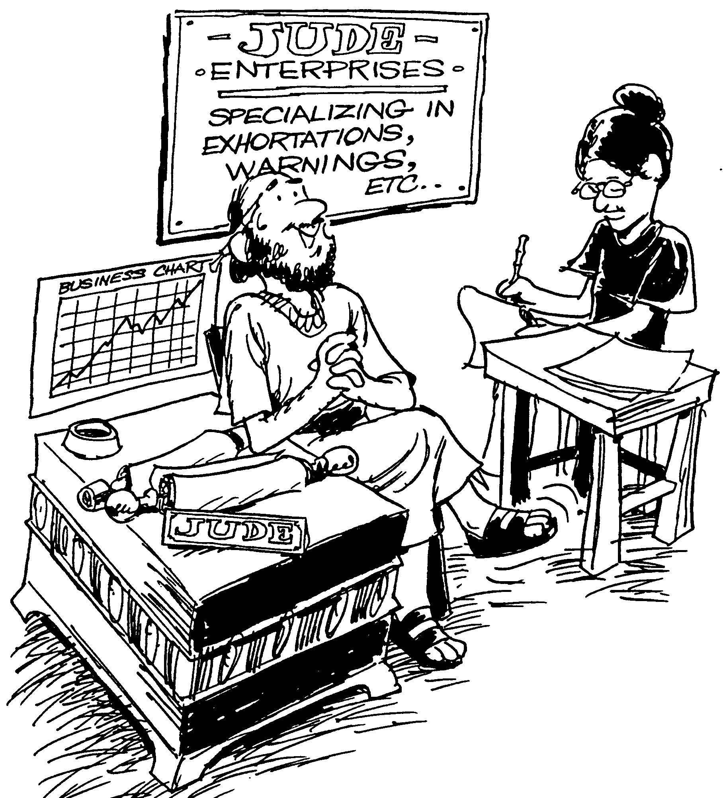
يهوذا
الآيات
1-4 يهوذا يحذر من الردة
5-7 عدم الإيمان عبر التاريخ
8-19 وصف المعلمين الكذبة
20-25 نصيحة على البقاء أوفياء
باري هدلستون ، الكتاب المقدس الأبجدي

Slide 12
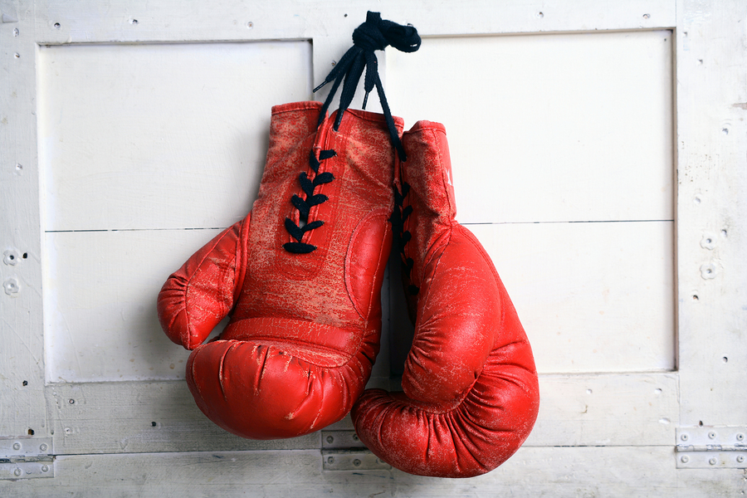
كن محارباً
يهوذا
د. ريك جريفيث •مركز الدراسات اللاهوتية الأردنية • BibleStudyDownloads.org

Slide 13
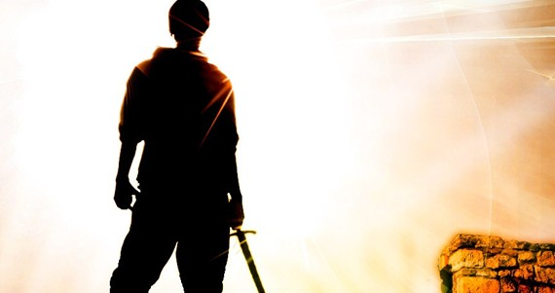
كيف يمكنك الدفاع عن الإيمان ضد المدعين؟
٤ طرق
يهوذا
Notes:
What ways can you fight unbelievers who destroy the church from within?

Slide 14
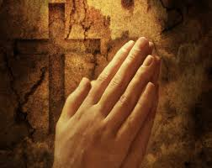
١. تأكيد القديسين ( ١- ٢(
يهوذا
Notes:
Tell believers about their riches in Christ.

Slide 15
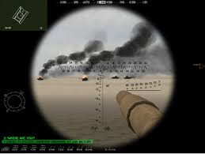
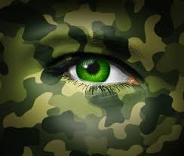
٢. تعرف على العدو ) ٣- ١٦(
يهوذا
Notes:
Know the evil nature of the apostates who pretend to know God.

Slide 16
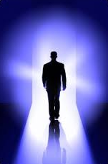
3. قوي إيمانك ) ١٧- ٢٣(
يهوذا
Notes:
Build yourself up by following three practices.

Slide 17

٤. احمد الله على الأمان )٢٤- ٢٥(
يهوذا
Notes:
Be assured of your final victory.

Slide 18
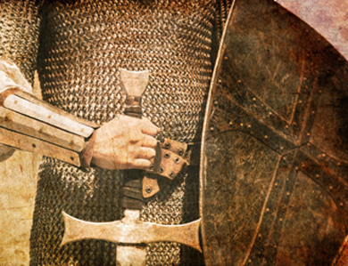
الفكرة الرئيسية ليهوذا
كن خصماً ضد المدعين
Notes:
Defend against apostasy by fighting non-Christian leaders who lead believers astray.

Slide 19
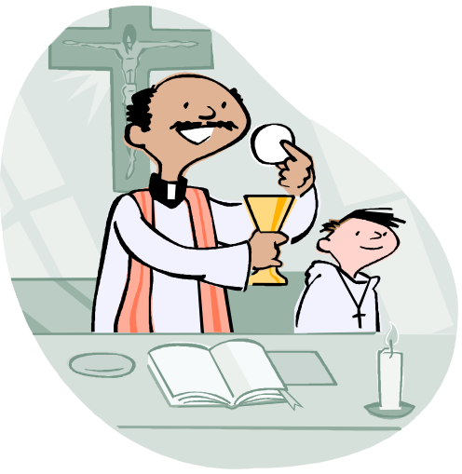
Application
التطبيق
٣١٠
يهوذا
هل تحارب أولئك الذين يقدمون الإلحاد إلى الكنيسة -أم تتركهم يفلتون من خلال تخفيض المعيار؟
ما هي أنواع الإلحاد والكفر للذين يتسللون إلى الكنائس السنغافورية؟
رعاة فاسقون.
يناء مملكة الصحة والثروة.
تمويل مجلس الكنائس العالمي للجماعات الماركسية.

Slide 20
Black

Slide 21
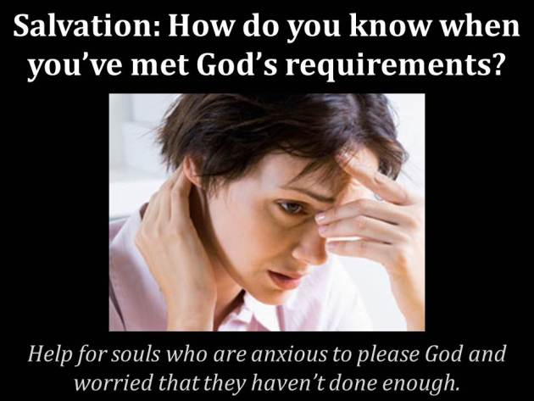
Subject?
الخلاص: كيف تعرف أنك قد أتممت متطلبات الله؟
ساعد النفوس الحريصة على إرضاء الله
والقلقة من أنها لم تفعل ما يكفي.
Notes:
SA-14-Eternal Security-02
NS-26-Jude-22

Slide 22
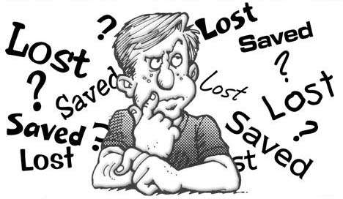
هل يمكنك أن تكون متأكداً؟
متأكداً بالفعل؟
迷失
拯救
迷失
拯救
迷失
迷失
拯救
拯救
迷失
Notes:
SA-14-Eternal Security-03
NS-26-Jude-23

Slide 23
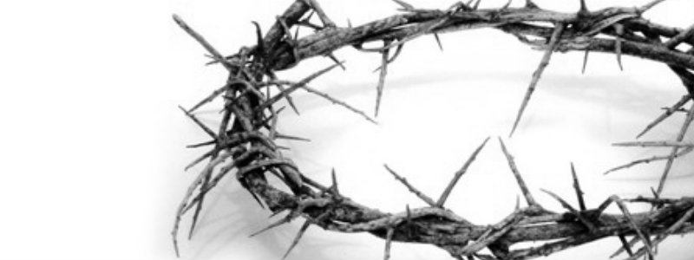
طبيعة الإنجيل
68
علم الخلاص: برنامج الله الخلاصي
د. ريك جريفيث • مؤسسة الدراسات اللاهوتية الأردنية • BibleStudyDownloads.org

Slide 24

ماذا ستقول؟
أكتب إجابتك على ورقة
إذا تعرض شخص لحادث سيارة ولديه دقيقة واحدة ليعيشها.
ثم قال لك كيف أعرف إن كنت سأذهب إلى السماء؟
Notes:
After one minute, collect the papers and read them to the class.
___
From Joseph Dillow, Final Destiny, 32

Slide 25

ما هي رسالة الإنجيل التي تخلصنا؟
68
كيف نجتهد في سبيل الإيمان المسلم مرة للقديسين (يهوذا 3) إذا كنا لا نعرف حتى ما هو هذا الإيمان؟
Notes:
NS-26-Jude-21
SA-16-Nature of the Gospel-02

Slide 26
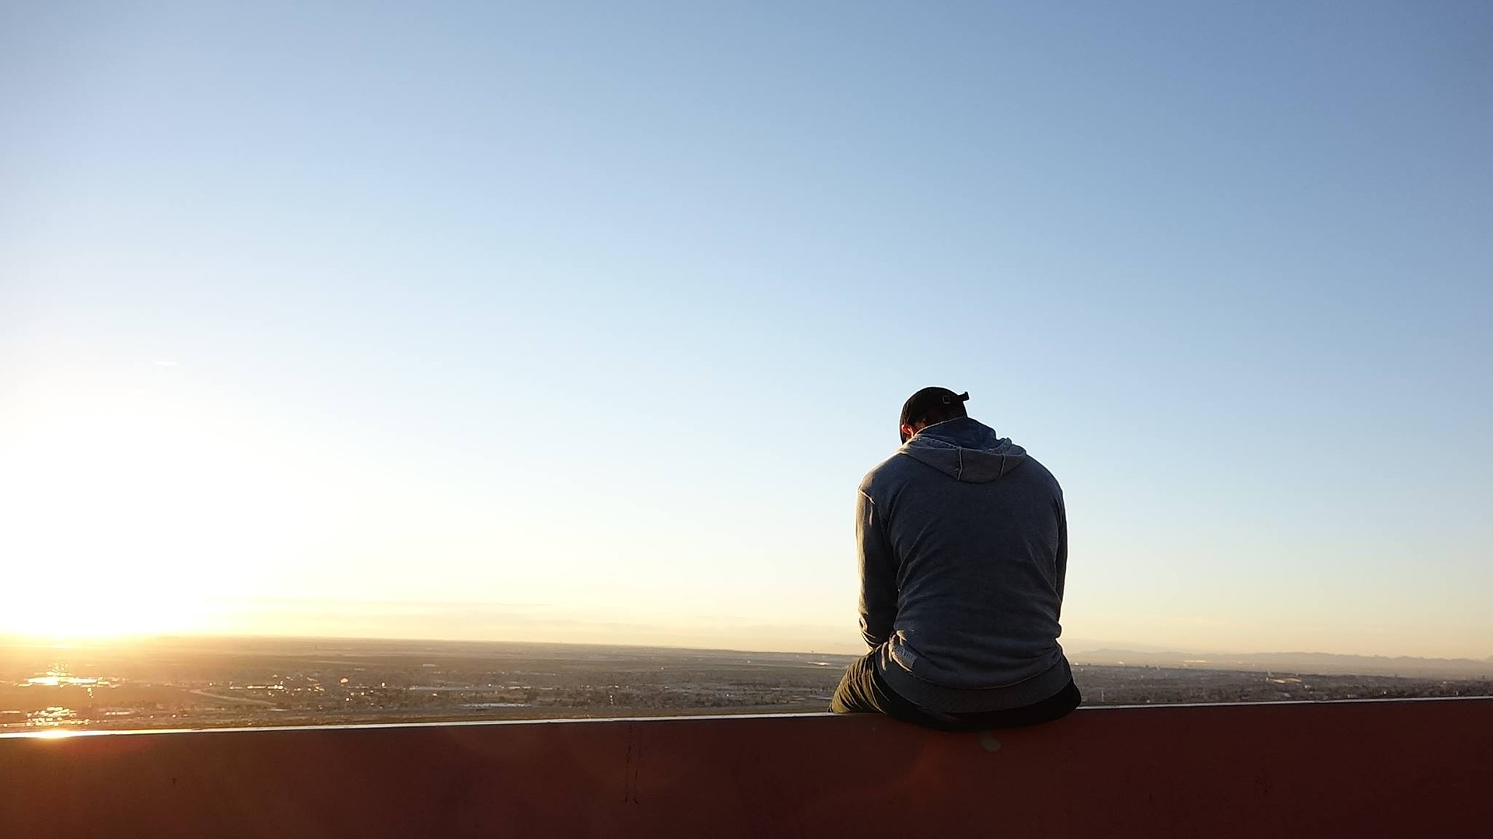
التوبة
ما هي؟

Slide 27
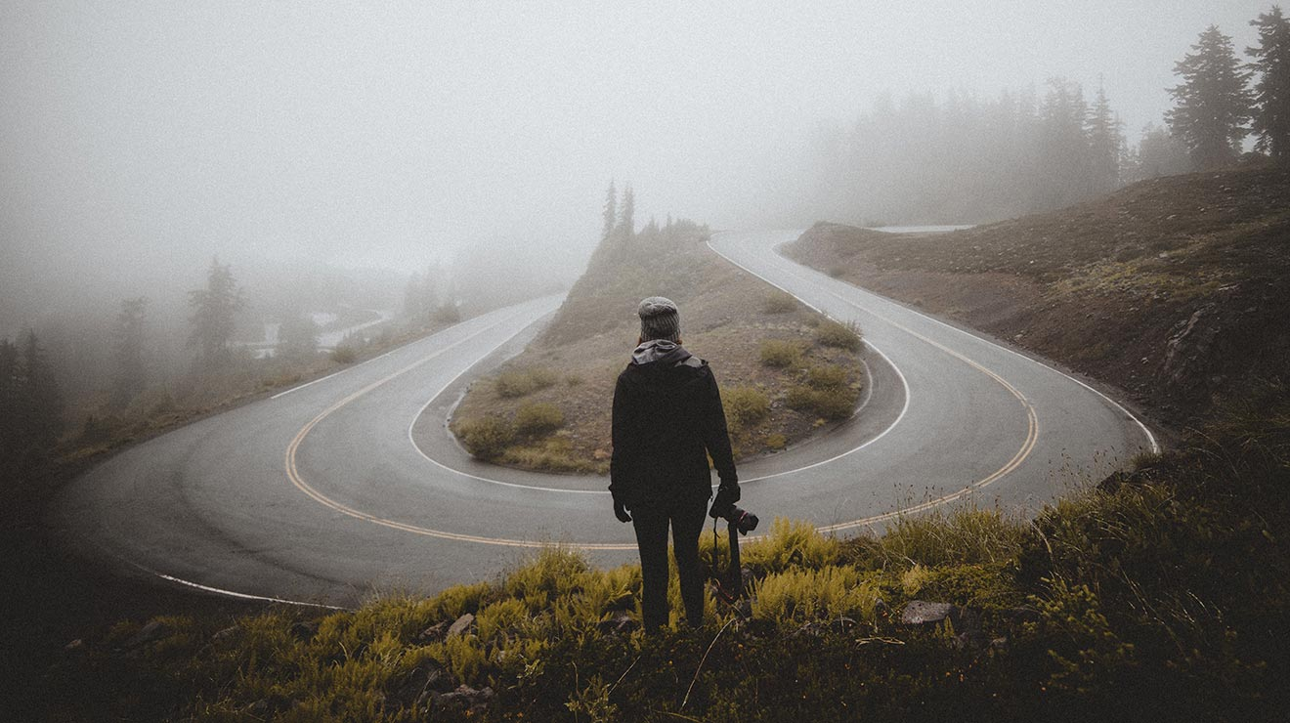
التوبة
هل هي التحول عن الخطية؟

Slide 28
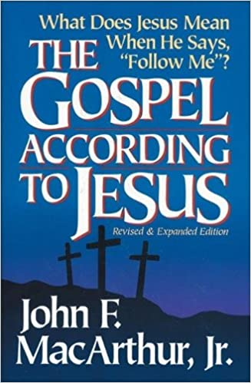
التوبة
لا يمكن لأي كرازة تتجاهل
رسالة التوبة أن تُسمى إنجيلاً،
لأن الخطاة لا يمكنهم أن يأتوا
إلى يسوع المسيح، بدون تغيير جذري في القلب والعقل والإرادة.
جون ماك آرثر، الإنجيل بحسب يسوع
(غراند رابيدز: زوندرفان، 1988)، 81

Slide 29

التوبة
تغيير
الفكر
(يوناني)

Slide 30
التوبة
إنها فكرة لاحقة أو رأي ثانٍ. على سبيل المثال يقول تشارلز رايري:
التوبة تعني تغييراً حقيقياً في الفكر يؤثر على الحياة بطريقة ما.
مثل المصطلحات اللاهوتية المهمة الأخرى، يجب تعريفه بشكل محدد
من خلال طرح سؤال آخر، وهو تغيير الرأي حول ماذا؟
ويمكن للمؤمنين أن يتوبوا عن خطايا معينة ويتوقفوا عن ارتكابها
(رؤيا 5:2؛ كورنثوس الثانية 9:7).
هل على غير المسيحيين أن يتوبوا؟
يقول رايري نعم، إذا تم تعريف التوبة بشكل صحيح. يقول:
إن التوبة المخلصة يجب أن تتضمن تغيير الفكر بشأن يسوع المسيح
بحيث مهما كان الشخص الذي فكر فيه من قبل، يغير رأيه ويثق به ليكون مخلصه
(اللاهوت الأساسي، 390).
يبدو هذا النهج معقولاً جداً بالنسبة لي، وينجح في أغلب المقاطع
التي تذكر التوبة في العهد الجديد. — ديلو، المصير النهائي، ٣٣

Slide 31
التوبة
إن أفضل تفسير لكلمة ميتانويا في العهد الجديد هو معرفة وتغيير فكر المرء بشأن شيء ما والإعتراف به والشعور بالأسف عليه. ومن الأمثلة الجيدة في العهد القديم لهذا الاستخدام ما جاء في إرميا 8: 6.
صغيت وسمعت بغير المستقيم يتكلمون ليس أحد يتوب عن شره قائلاً ماذا عملت؟ كل واحد رجع إلى مسراه كفرس ثائر في الحرب
ــــ ديلو، المصير النهائي، 35
Notes:
Note that “repented” is described as saying “What have I done?” It is an admission of guilt. As a result, they manifested the fruit of repentance and “turned their course.”
—Dillow, 36

Slide 32
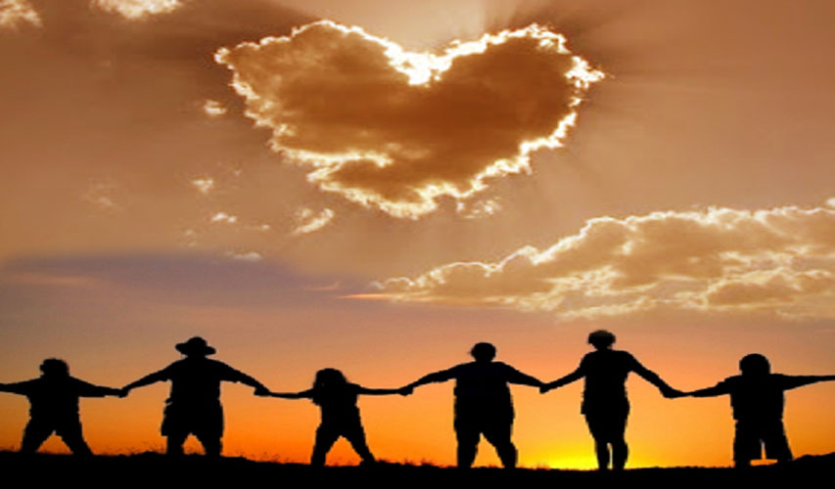
الإنجيل
هل هو فعلاً
تغيير الحياة؟
Notes:
The gospel is supposed to change lives.
Why doesn't the gospel change our lives like it should?
Too often the lives of Christians isn't really different from the non-believers.
In some situations in the USA, the church has a higher divorce rate than the world!
The way believers spend their money isn't much different either. The average Christian gives about 1-3% of his income, which is about the same as non-Christian giving.

Slide 33
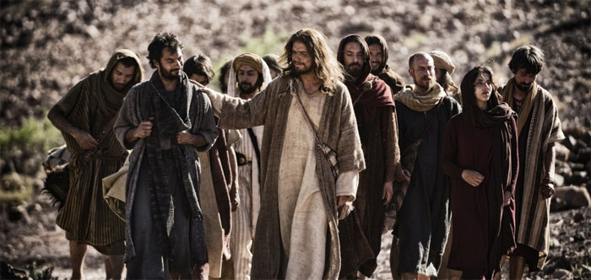
في كثير من الأحيان يتم الخلط بين
نتائج الإنجيل وطبيعة الإنجيل.
Notes:
Well-meaning believers can confuse simple trust in the message of the cross with the behavioral change the gospel is supposed to make!

Slide 34
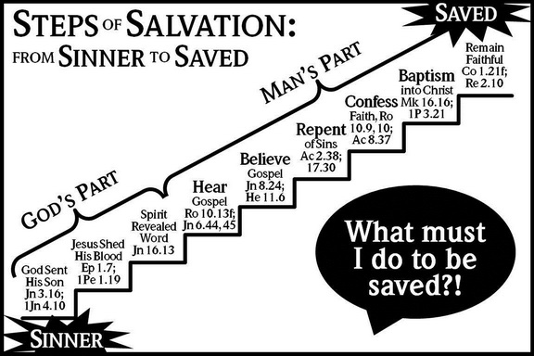
المشكلة: المناداة بإنجيل كاذب
خطوات الخلاص:
مخلّص
من خاطئ إلى مخلّص
البقاء أميناً
كو 1: 21، رؤ 2: 10
الجزء المتعلق بالإنسان
المعمودية إلى المسيح
مر 16: 16، 1 بط 3: 21
إعلان الإيمان
رو 10: 9-10، أع8: 37
التوبة عن الخطايا
أع 2: 38، 17: 30
تصديق الإنجيل
يو 8: 24، عب 11: 6
الجزء المتعلق بالله
سماع الإنجيل
رو 10: 13، يو 6: 44-45
أعلن الروح الكلمة
يو 16: 13
ماذا ينبغي أن أفعل لكي أخلص؟
بذل يسوع دمه
أف 1: 7، 1 بط 1: 19
أرسل الله ابنه
يو 3: 16، 1 يو 4: 10
نظرة كنيسة المسيح
خاطئ
Notes:
NS-26-Jude-24
SA-16-Nature of the Gospel-05
This is the Church of Christ view—But it looks to me like they say we need to do SIX things!
This brings NO assurance in this life as no one ever knows just how much he will “remain faithful.”
Five Steps to Salvation
By Allan Stanglin
http://www.allanstanglin.com/five-steps-to-salvation/
24 April 2013
Accessed 9 May 2016
It's just a Church of Christ thing, right? The “Plan of Salvation,” also called the “Five Steps of Salvation,” is unique to us, I think. And those of us who were raised in and by the Churches of Christ know them well: Hear, Believe, Repent, Confess, Baptism. In that order. As a kid in the '70s, this was drilled into me by my Sunday school teachers in Bible class, by the preachers from the pulpits, by the youth ministers at the devotionals and rallies, and by the Open Bible Study my dad walked me through when I reached the “age of accountability.” The five steps were plastered on bulletin boards in the church hallways, illustrated by charts and diagrams on mimeographed handouts, and splashed across banners promoting the next Gospel meeting. These were the five steps, always accompanied by supporting verses of Scripture, that necessarily had to be followed — again, in order! — for one to be saved.
Hear. Believe. Repent. Confess. Be Baptized.
You ever wonder how that started? You ever question the validity of such a list? If you or your church were to make a list of supposed steps to salvation, what would you include? What parts of our CofC list would you leave out?
Historians point back to our movement's focus on rational thought and enlightenment thinking that characterized the mainstream culture of America at the turn of the 19th century when Stone and Campbell and others were attempting to “restore” God's Church. It was all about scientific reasoning and empirical evidence and deductive problem-solving. Society at this time was convinced that there were undeniable patterns, unalterable designs in nature and in the world that, if learned and applied, held the keys to everlasting peace and joy.
Alexander Campbell searched the Scriptures in this way and came up with what he called “the ancient gospel,” a pattern he believed was the divinely-ordained natural way to heaven. According to Campbell, it all boiled down to, in this order: gospel facts (death, burial, resurrection, and ascension of Christ), faith, repentance, reformation (of life), baptism, remission of sins, reception of the Holy Spirit, sanctification, resurrection of the saints, and eternal life. In that order. Campbell claimed that all Christian denominations believed in all these steps, but put them in different orders according to their own interpretations or theories of conversion.
At about the same time, Walter Scott came up with a biblical pattern and called it “the gospel restored.” He had six points originally. The first three were what humans had to do to be saved: believe, repent, and be baptized. The last three were what God promises to people who do the first three: forgiveness of sins, the gift of the Holy Spirit, and eternal life. Not too much later, Scott shortened his list to five points — one for each finger on a person's hand, for easy remembering: faith, repentance, baptism, forgiveness of sin, and the gift of the Holy Spirit.
This method proved to be very successful on the early American frontier where most everybody had been trained in Calvinism which claimed that men and women were saved only by God's predestination, that one couldn't do anything to save himself, it was all up to God's pre-ordained choosing. By telling these fiercely independent early frontier people that there really was something they could do to be saved, the Stone and Campbell churches fueled a massive rush to repentance and baptism.
As with most good things, we swung the pendulum a bit too far. Pretty soon, we were taking God's initiative and the Holy Spirit's active participation clear out of the conversion process. Preaching became all about proving “facts” with arguments and evidence. The Holy Spirit's work in the past had been entered into the Biblical record and was there to be studied in a rational manner, but it wasn't necessary for a person's salvation. The emphasis was on logical fact-finding and step-following and persuading people to “obey the gospel.” The “gospel,” of course, being the steps.
So, at some point in the middle of the 1800s, it gets boiled down to what we have today in the five steps of salvation or the plan of salvation: hear, believe, repent, confess, be baptized. Notice how God's divine activity is completely absent from any of the steps. Notice how this chart here to the right — all of these charts were downloaded from Church of Christ websites this morning — actually gives much more responsibility or credit to man than to God for salvation. Where is God in our “plan of salvation?”
Why is baptism the last step? Who took out “sanctification,” the guiding of the Holy Spirit, and the grace of God to continually wash our sins?
It is God who works to will and to act according to his good purpose. It is God who initiates salvation, who begins the good work and sees it through to completion. Belief and repentance and confession are salvation steps to be taken every day, not once on a ladder list of human accomplishments. Baptism is never the end of what the apostle Paul calls “being saved,” it's the beginning. Our five steps minimize our God. Our five steps neglect a lifetime of day-by-day, hour-by-hour difficult discipleship to Jesus. And they ignore the unmerited and continuous grace of our merciful Father.
OK, maybe that's a little harsh. Too judgmental, probably, Yes, we come by the “five-steps” thing naturally. It's been handed down to us by faithful men and women who were doing their very best with what they had to work with during the times they lived. And I'm grateful for it. Seriously. But I'm also so glad that we've recognized the many shortcomings in this kind of incomplete view of salvation. I'm so glad that we're acknowledging together the active role of God's Spirit in the calling and saving and sanctifying of the saints. And I'm glad we can change. I'm so glad, by God's grace, we're allowed and even compelled to change.
Peace,
Allan

Slide 35
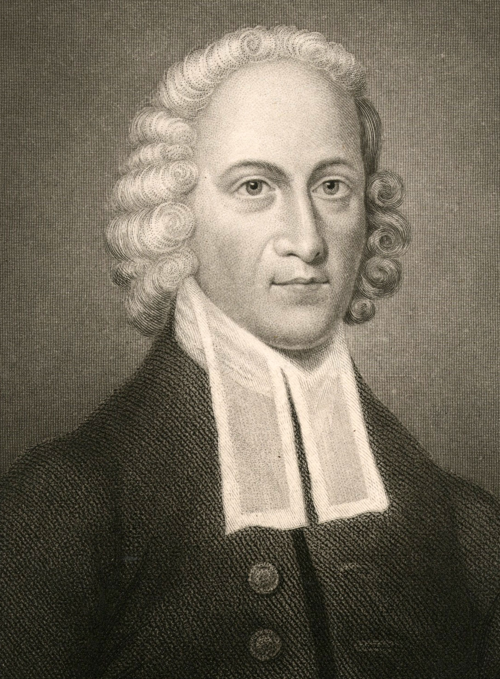
النعمة
إنك لا تساهم بشيء
في خلاصك إلا بخطاياك الذي جعلت منه ضرورياً
جوناثان إدواردز
1703-1758

Slide 36

الإنجيل هو ...
68
الأخبار السارة
Notes:
NS-26-Jude-25
SA-16-Nature of the Gospel-06

Slide 37
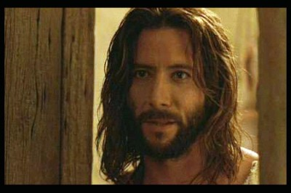
الإيمان في يوحنا
بماذا يجب أن تثق في يسوع لكي تخلص؟
ماذا يجب أن تضيف إلى هذا الإيمان للخلاص؟
ما هو الإيمان الخلاصي؟
كيف يختلف عن الإيمان الباطل؟
د. ريك جريفيث• مؤسسة الدراسات اللاهوتية الأردنية• BibleStudyDownloads.org

Slide 38
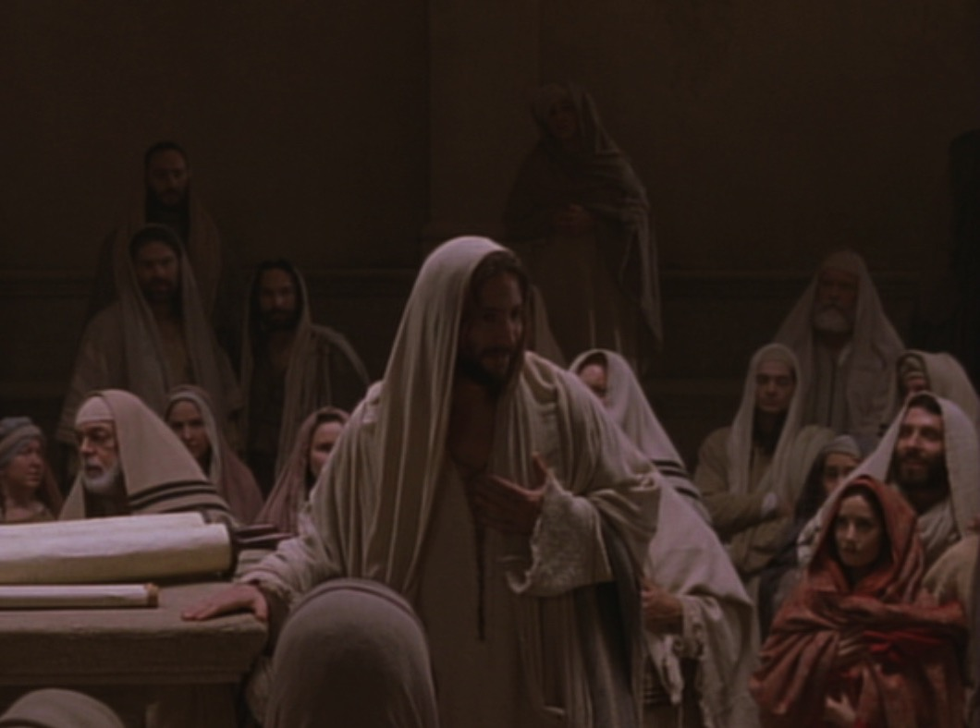
الكلمة المفتاحية الإيمان
يوحنا
107
الآية المفتاحية
30 وآيات أخر كثيرة صنع يسوع قدام تلاميذه، لم تكتب في هذا الكتاب 31 وأما هذه فقد كتبت لتؤمنوا أن يسوع هو المسيح ابن الله، ولكي تكون لكم إذا آمنتم حياة باسمه. (20: 30-31)

Slide 39
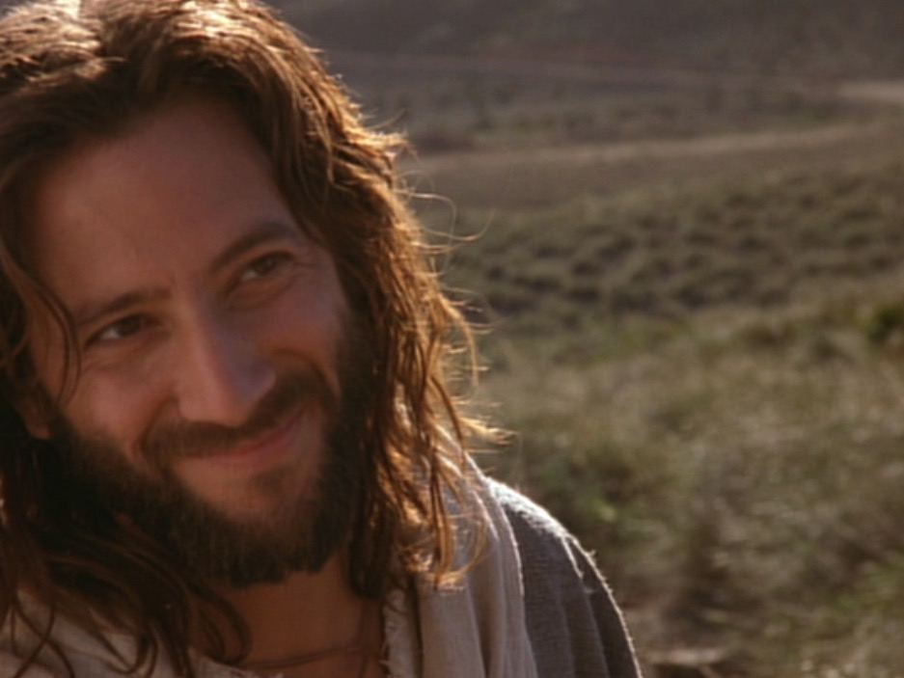
البيان الموجز
١٠٧
إنجيل يوحنا
يظهر أن يسوع هو إبن الله (الإله) الذي صار إنساناً من خلال علامات وخطابات مختارة للمسيح، لإقناع الأمم غير المؤمنين بالإيمان به وقبول الحياة الأبدية.
سؤال
هل أنت متأكد ١٠٠٪ أن لديك الحياة الأبدية من خلال الإيمان باسم المسيح؟

Slide 40
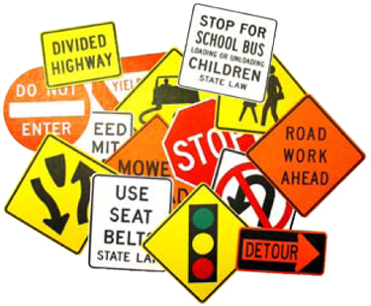

معجزات إنجيل يوحنا
111
معجزات فريدة في إنجيل يوحنا باللون الأصفر (6 من 9 معجزات)
الماء
إلى خمر
(2: 1-11)
شفاء
ابن
قائد المئة
4: 46-54
شفاء
المشلول
5: 1-18
إطعام
5000
6: 1-15
المشي
على الماء
6: 16-24
شفاء
الرجل الأعمى
9: 1-7
إقامة
لعازر
11: 1-45
قيامة
المسيح
20: 1-31
صيد
السمك
21: 1-3
Notes:
LC_05-Opposition-131
NS-04-John1-12-slide 143

Slide 41
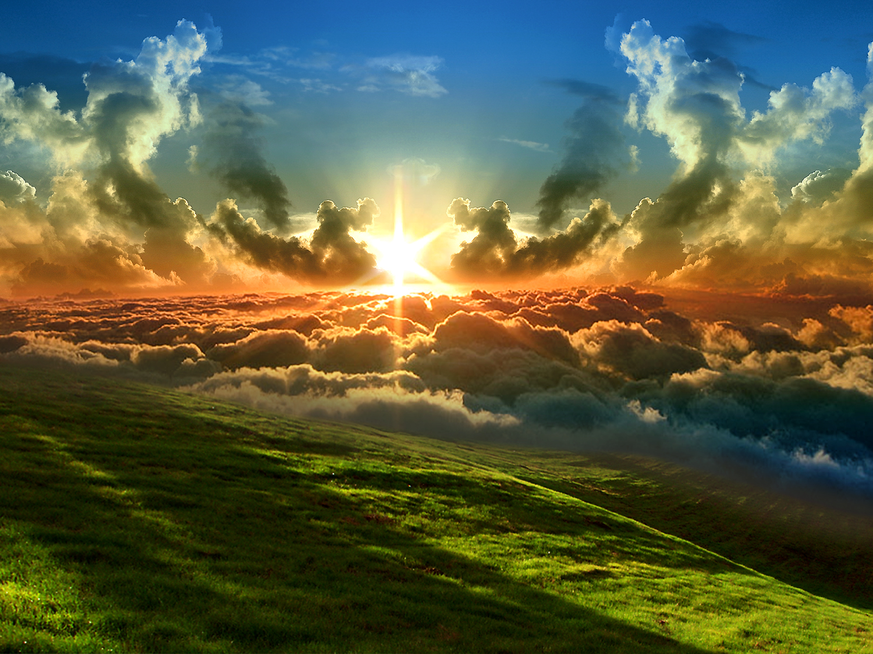
التأكيد في 1 يوحنا 5: 11-13
63
هل يجب أن نشك؟
هل يجب أن نشك؟
هل يجب أن نشك؟
وهذه هي الشهادة : أن الله أعطانا حياة أبدية وهذه الحياة هي في ابنه من له الإبن فله الحياة ومن ليس له ابن الله فليست له الحياة كتبت هذا إليكم أنتم المؤمنين باسم ابن الله لكي تعلموا أن لكم حياة أبدية ولكي تؤمنوا باسم ابن الله

Slide 42
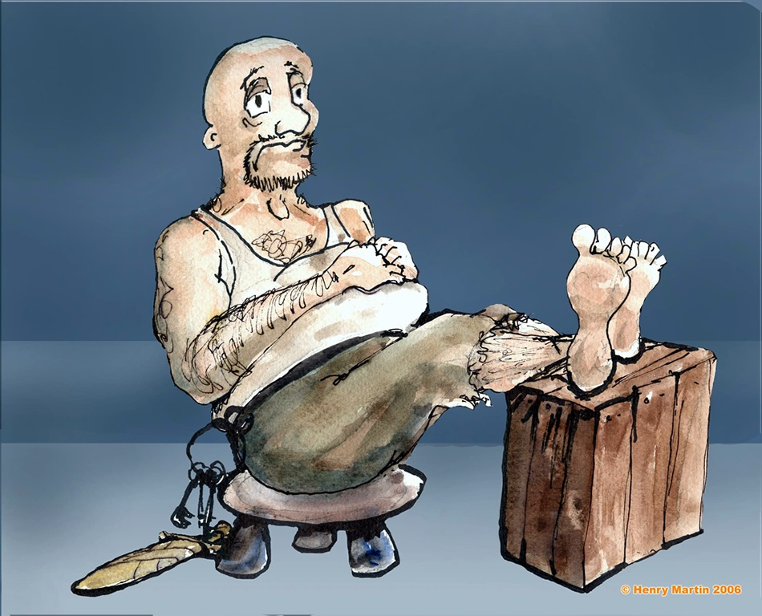
سجان فيلبي
(أعمال 16)
Notes:
The jailor was sitting quietly one evening...

Slide 43
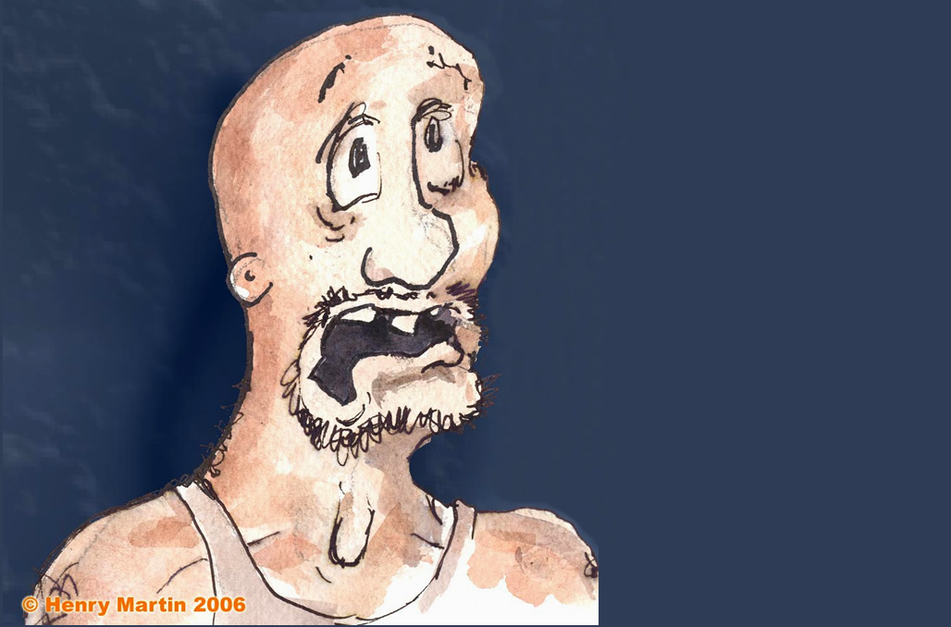
زلزال
أوه لا
هرب المساجين
Notes:
Until suddenly there was an earthquake! Fear seized him…

Slide 44
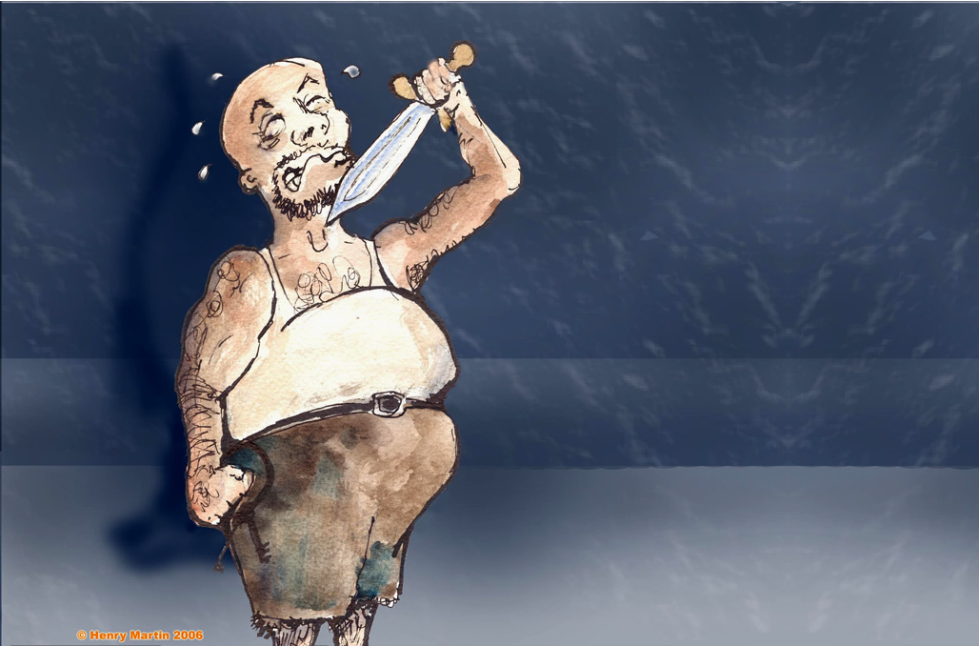
Attempted suicide
Notes:
He thought that Paul and Silas had escaped, so he sought to kill himself

Slide 45
يا سيدي
ماذا ينبغي أن أفعل لكي أخلص؟
Notes:
Until suddenly there was an earthquake! Fear seized him…

Slide 46
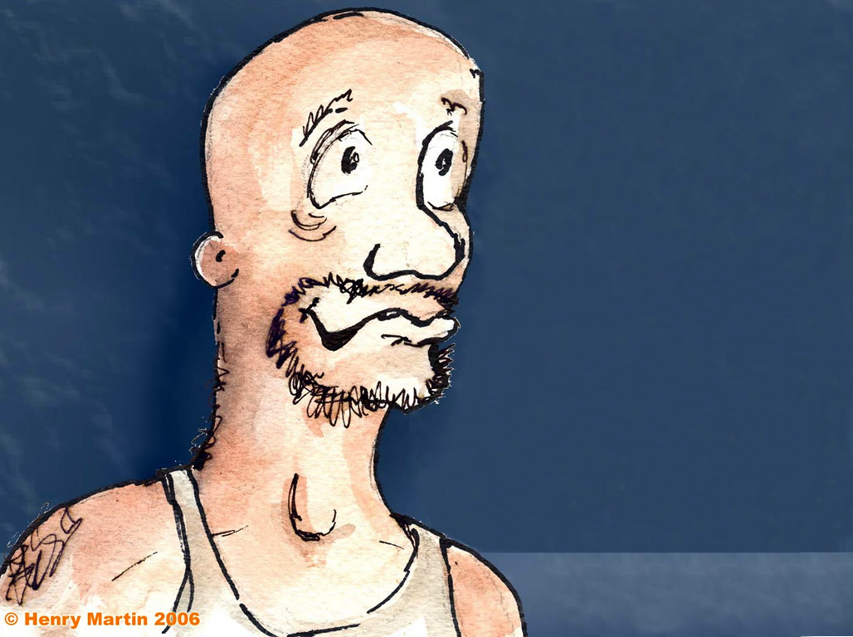
آمن بالرب يسوع المسيح فتخلص أنت وأهل بيتك.
Notes:
But Paul told him, "Believe in the Lord Jesus Christ and you will be saved—you and your entire household!" (أعمال الرسل 16:31). So he trusted Christ and was filled with joy.

Slide 47
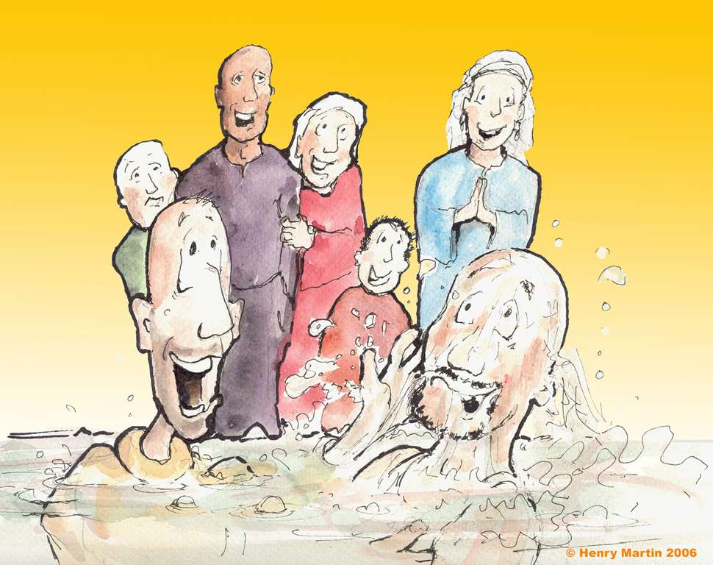
Immersing the jailow
Notes:
Or immersion!

Slide 48

يسوع هو الله دائماً
في البدء كان الكلمة
والكلمة كان عند الله
وكان الكلمة الله
(يوحنا 1: 1)
Notes:
Scripture is very clear that Jesus is God. Christians have always believed this key doctrine called the deity of Christ.

Slide 49

صار الله إنساناً في يسوع
والكلمة صار جسداً وحل بيننا ورأينا مجده مجداً كما لوحيد من الآب مملوء نعمة وحقاً (يوحنا 1: 14)

Slide 50
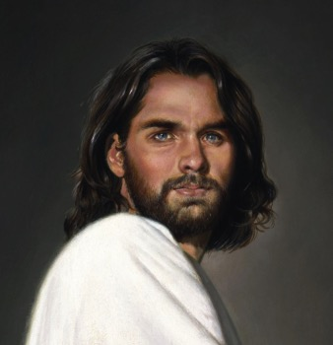
إيمان القرن الأول بالألوهية
بولس
يسوع رباً على الكل
رو 9: 5
بطرس
إلهنا والمخلص يسوع المسيح
2 بط 1: 1
الآب
قائلاً عن الإبن كرسيك يا الله
عب 1: 8
يسوع
أنا والآب واحد
يو 10: 30
Notes:
There is NO doubt that the earliest Christians believed that Jesus was God! Hebrews 1:8 gives us the witness of the Father himself, and where can one find a more reliable witness than God himself?

Slide 51
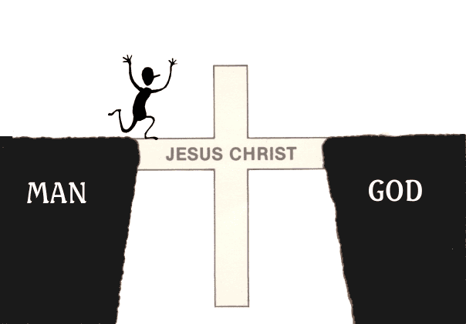
الإنجيل هو ...
الأخبار السارة
يسوع المسيح
الإنسان
الله
Notes:
NS-26-Jude-40
SA-16-Nature of the Gospel-21

Slide 52
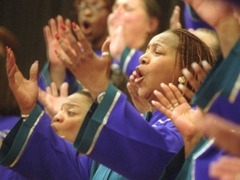
ما هو الإنجيل؟
Notes:
Is "gospel" a type of music?

Slide 53
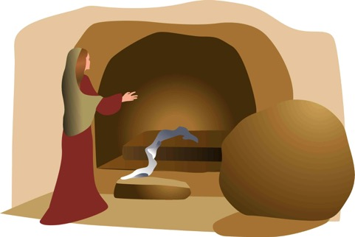
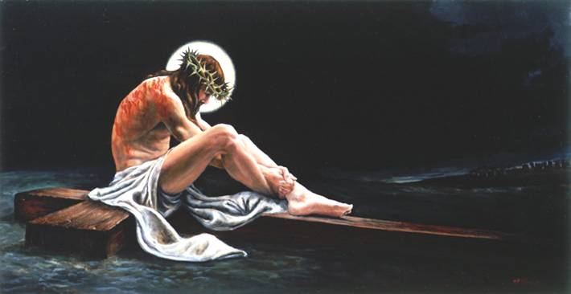
الإنجيل الكامل
فإنني سلمت إليكم ... الأخبار السارة (الإنجيل)
ما قبلته أنا أيضاً
الدفن
القيامة
الموت
المسيح مات من أجل خطايانا
وأنه قام في اليوم الثالث
وأنه دفن
1 كو 15: 3-4
Notes:
The gospel has three key elements (3b-8):
Christ’s death fulfilled Isaiah 53 to show He bore our sins rather than His own (3b).
Christ’s burial proved He really died (4a).
Christ’s resurrection and appearances proved Him to be the Messiah prophesied by the OT (4b-8).

Slide 54

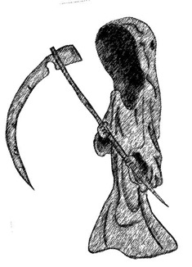
ما الفرق؟
ميت
حي
Notes:
The resurrection makes Jesus unique among the world’s religious leaders—not even ONE of them died and rose again! Abraham, Buddha, and Mohammed all are still dead.

Slide 55
ما الفرق
^{5 وأنه ظهر لصفا ثم للإثني عشر}
6 وبعد ذلك ظهر دفعة واحدة لأكثر من خمسمئة أخ أكثرهم باق إلى الآن ولكن بعضهم قد رقدوا
7 وبعد ذلك ظهر ليعقوب ثم للرسل أجمعين
ميت
يسوع
حي
Notes:
Paul confesses, "Last of all, as though I had been born at the wrong time, I also saw him" (15:8). In fact, Jesus proved his resurrection with at least 11 appearances.
OPTIONAL:
Also, the gospel of Christ being alive today brings salvation to all who believe (9-11).
1Cor. 15:9-11 NLT ⁹ For I am the least of all the apostles. In fact, I’m not even worthy to be called an apostle after the way I persecuted God’s church. ¹⁰ But whatever I am now, it is all because God poured out his special favor on me—and not without results. For I have worked harder than any of the other apostles; yet it was not I but God who was working through me by his grace. ¹¹ So it makes no difference whether I preach or they preach, for we all preach the same message you have already believed.

Slide 56
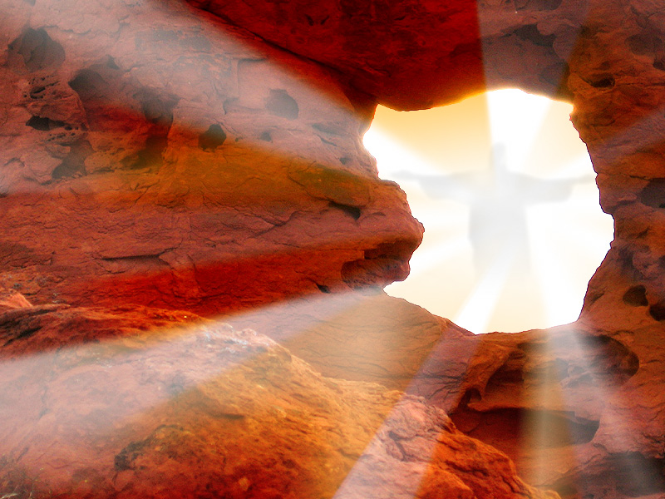
المسيح
المُقام
هل تشارك ...
؟

Slide 57
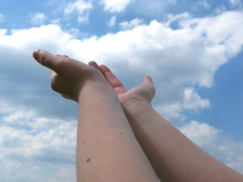
نحن بحاجة لنوال بر الله –
ولكن كيف؟

Slide 58

البِرّ في رسالة رومية
145
بر الله/ التبرير بالإيمان بالمسيح – ليس بالناموس
الإصحاحات 1-11 | الإصحاحات 12-16
البر موضحاً | البر مطبقاً
لاهوتياً | عملياً
بماذا نؤمن | كيف نتصرف
عمودياً | أفقياً
العلاقة بالله | العلاقة بالآخرين
Notes:
NS-06-Rom1-2-slide 68

Slide 59


قد أكمل
155هـ
التبرير (3: 24)
فعل الله بإعلاننا غير مذنبين لخطايانا وجعلنا على وضع صحيح معه
قانونياً
العدل (3: 25-26)
عدالة الله حيث يعاقب الخطيئة في الفرد نفسه أو في بديل بلا خطيئة (يسوع المسيح)
مدفوع بالكامل

Slide 60
ما الذي يجب عليك مشاركته للحصول على عرض واضح للإنجيل؟
72-73
الإيمان فقط بالمسيح فقط
مشكلتنا
1. لقد أخطأنا ضد إله قدوس
2. خطيتنا تستحق الموت
حل الله
3. صار الله إنساناً في يسوع المسيح
4. يسوع هو بديلنا على الصليب
لدينا مسؤولية واحدة
5. الإيمان (الثقة، التصديق) بموت المسيح، دفنه وقيامته لغفران خطايانا

Slide 61
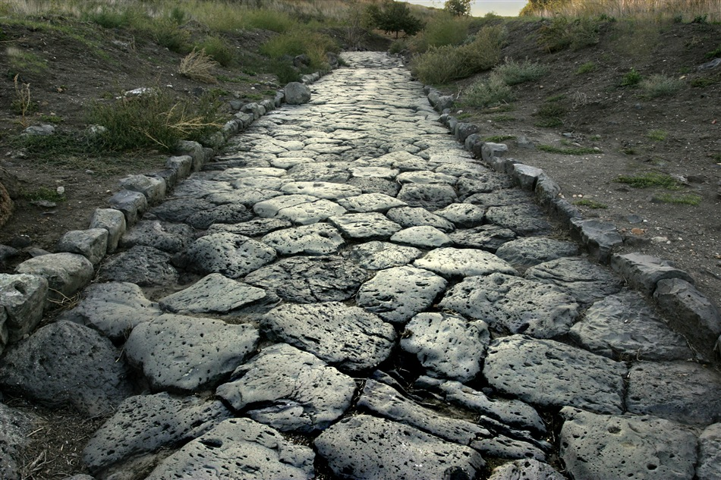
الطريق الروماني
56

Slide 62
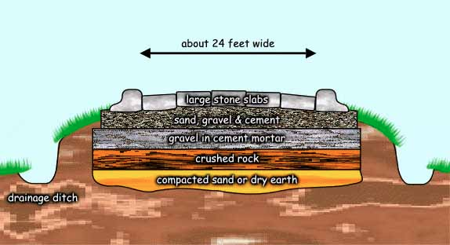
الطريق الروماني
56
بعرض حوالي 24 قدم
ألواح حجرية كبيرة
الرمل والحصى والإسمنت
الحصى في ملاط الإسمنت
حجارة محطمة
الرمال المضغوطة أو الأرض الجافة
حفرة الصرف الصحي
Notes:
NS-Rom3-4-Slide58
SA-16-Nature of Gospel-39

Slide 63
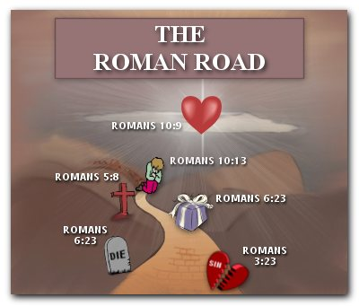
الطريق الروماني
56
رومية 10: 9
رومية 10: 13
رومية 5: 8
رومية 6: 23
رومية 6: 23
رومية 3: 23
Notes:
NS-Rom3-4-Slide59
SA-16-Nature of Gospel-40

Slide 64
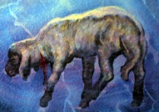
الطريق الروماني
56
151ذ
رو 3: 23
الجميع أخطأوا
رو 6: 23
أجرة خطايانا هي الموت
رو 5: 8
يسوع المسيح مات لأجل الخطية
رو 10: 8-10
حتى يتم غفران خطايانا علينا أن نؤمن ونعترف بيسوع كرب

Slide 65
ما الذي يجب عليك مشاركته للحصول على عرض واضح للإنجيل؟
72-73
الإيمان فقط بالمسيح فقط
مشكلتنا
1. لقد أخطأنا ضد إله قدوس
2. خطيتنا تستحق الموت
حل الله
3. صار الله إنساناً في يسوع المسيح
4. يسوع هو بديلنا على الصليب
لدينا مسؤولية واحدة
5. الإيمان (الثقة، التصديق) بموت المسيح، دفنه وقيامته لغفران خطايانا

Slide 66

النظرية البدلية
50
دفع يسوع الثمن كاملاً
أشعياء 53: 5

Slide 67
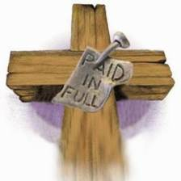
البدلية العقابية
50
إن المسيح الذي بلا خطية أخذ على نفسه العقاب الذي كان ينبغي أن يتحمله الإنسان والآخرون
رايري، اللاهوت الأساسي، 356

Slide 68

موت يسوع دفع ثمن خطايانا
(يوحنا 19: 16 ب – 42)
280a
Notes:
The penalty must be paid for justice to be satisfied. But a substitute is allowed. Jesus was our substitute for the penalty of sin that we owe.
______________
NS-06-Rom3-4—slide 61
NS-21-1Peter-112

Slide 69
أخبرهم

Slide 70
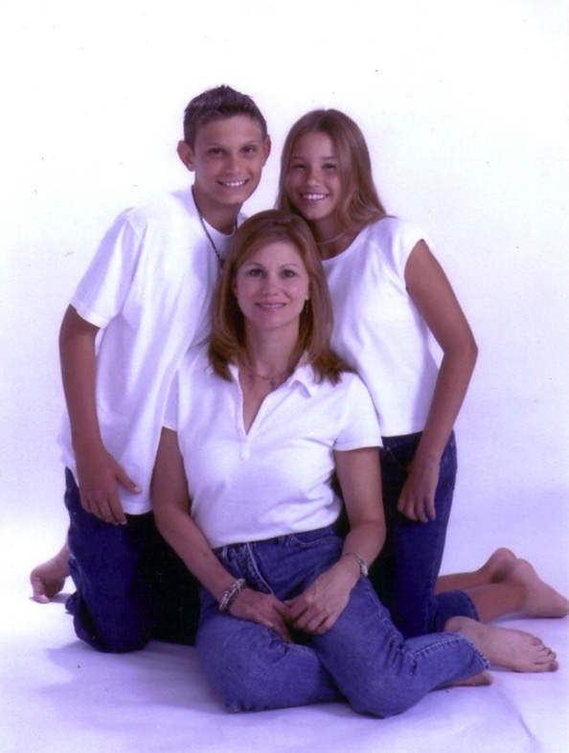
ما الخطأ في هذه الصورة؟
كاثي وطفليها: جوشوا ولاسي
مايكل (من مثل الله) مفقود لأنه كان متظاهراً طلقها من أجل امرأة أخرى

Slide 71
يهوذا
A
A
إعلان
الإرتداد (1-4)
رسل
الإرتداد (5-13)
الرد على
الإرتداد (17-23)
التنازل أمام
القدير (24-25)
تيري هال، بانوراما الكتاب المقدس، 172

Slide 72
كن محارباً
يهوذا
د. ريك جريفيث •مؤسسة الدراسات اللاهوتية الأردنية • BibleStudyDownloads.org

Slide 73


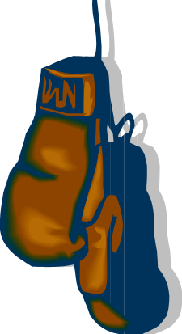
هل أنتَ مقاتل؟
ما الذي أنت على استعداد للقتال من أجله؟
إلى أي مدى أنت على استعداد للقتال من أجل حقوقك؟
إلى أي مدى أنت على استعداد للكفاح من أجل الإنجيل؟

Slide 74

المرتدون يدمرون من الداخل
الرجال الذين دمروا الغرب المسيحي
Notes:
Believers have failed to fight apostasy the past 200+ years.
Apostates are unbelievers who live among the saints and destroy the church within. This has happened significantly in what used to be called the "Christian West."

Slide 75
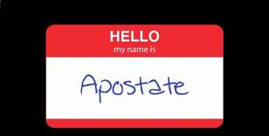
المرتدون لا يرتدون علامات الأسماء

Slide 76
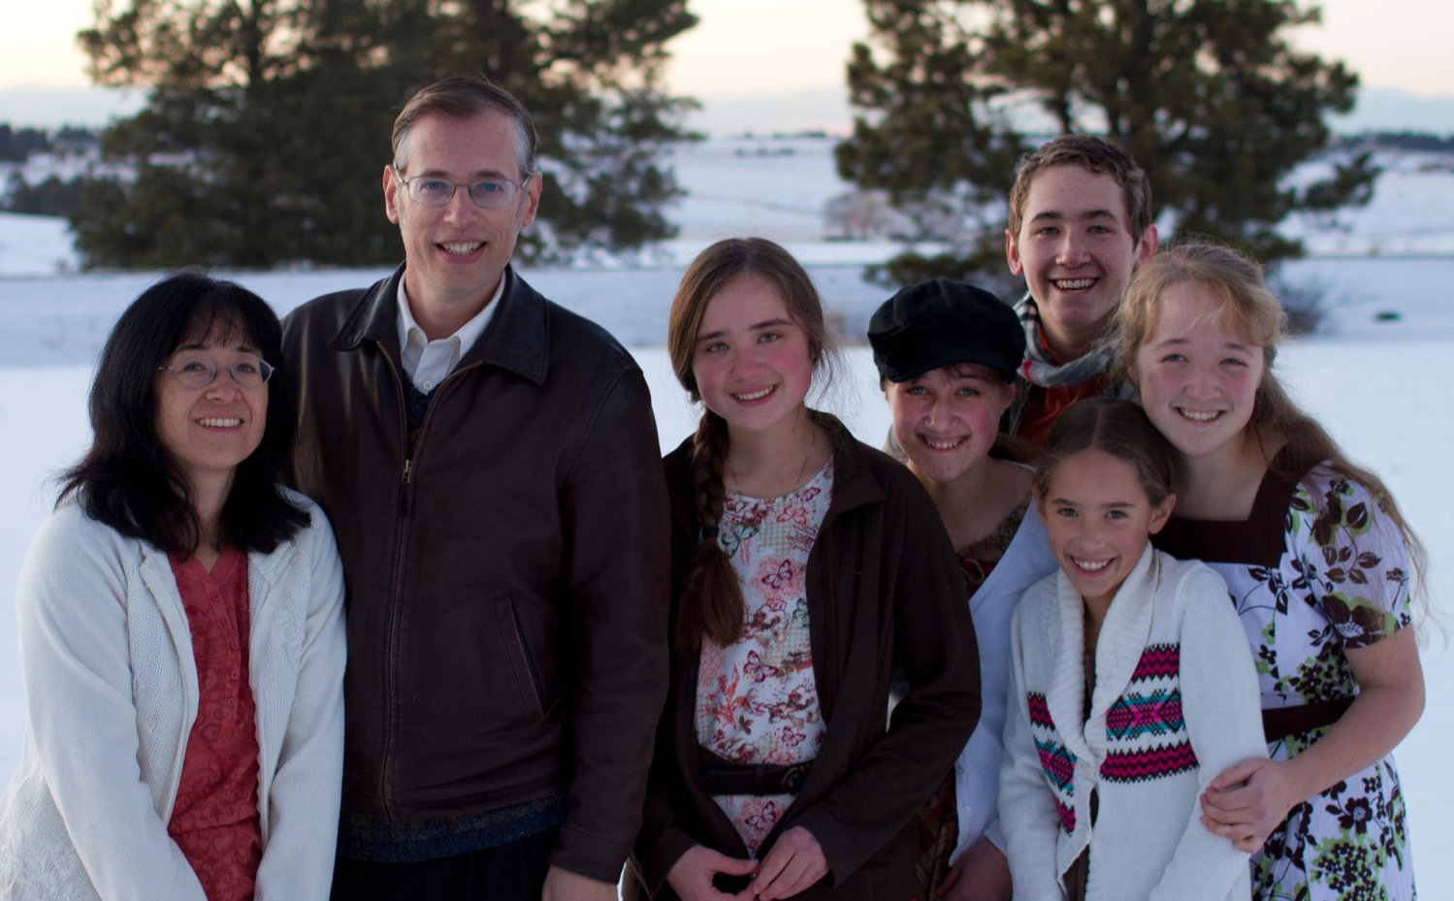
كتاب المرتد
كيفين سوانسون وعائلته

Slide 77
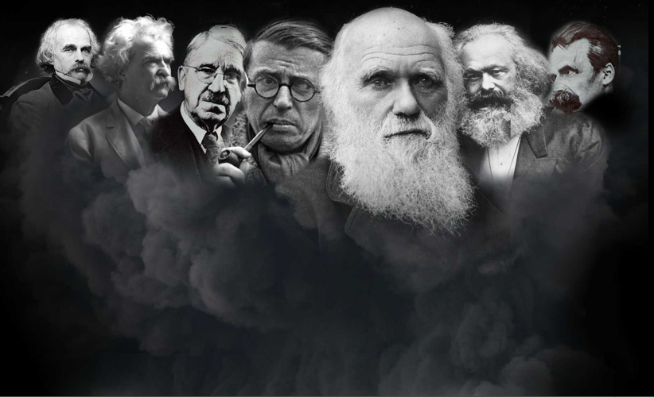
من هم المرتدون؟
تشارلز داروين
نثنائيل هوثورن
جون ديوي
فردريك نيتشه
مارك توين
كارل ماركس
جين – بول سارتر
آرنست همنغواي
ليدي غاغا

Slide 78

لماذا هم مهمون؟
هذه قصة انحدار وسقوط الحضارة الغربية، إنها قصة رجال أقوياء غير مألوفين، رجال
أشرار لا يسبر غورهم . . . المرتدون
كيفين سوانسون

Slide 79
ماذا يعلم
المرتدون؟
تشارلز داروين
نثنائيل هوثورن
جون ديوي
فردريك
نيتشه
مارك توين
كارل ماركس
جين – بول
سارتر
إزالة التعليم في المنزل
لا يوجد إله
الله لم يخلق
نحن تطورنا

Slide 80

فلسفة إلحادية
الله ميت
نيتشه، 1883
نيتشه ميت
الله، 1900
Used with permission

Slide 81
كيف يمكنك الدفاع عن الإيمان ضد المدعين؟
يهوذا
Notes:
What ways can you fight unbelievers who destroy the church from within?

Slide 82
إصحاحات العهد الجديد
أربعة أسفار في العهد الجديد تحتوي على إصحاح واحد فقط
متى
لوقا
اعمال
مرقس
يوحنا
رومية
1 كورنثوس
2 كورنثوس
غلاطية
افسس
فيلبي
كولوسي
1 تسالونيكي
2 تسالونيكي
1 تيموثاوس
2 تيموثاوس
تيطس
فليمون
عبرانيين
يعقوب
بطرس 1
بطرس 2
1 يوحنا
2 يوحنا
3 يوحنا
يهوذا
رؤيا
Notes:
We know that most of the NT books are longer books or letters. But in the next four weeks that I preach, we will study the four shortest ones as they are too often neglected.
____________
NS-18-Philemon-39
NS-24-2 John-61
NS-25-3 John-45
NS-26-Jude-66

Slide 83
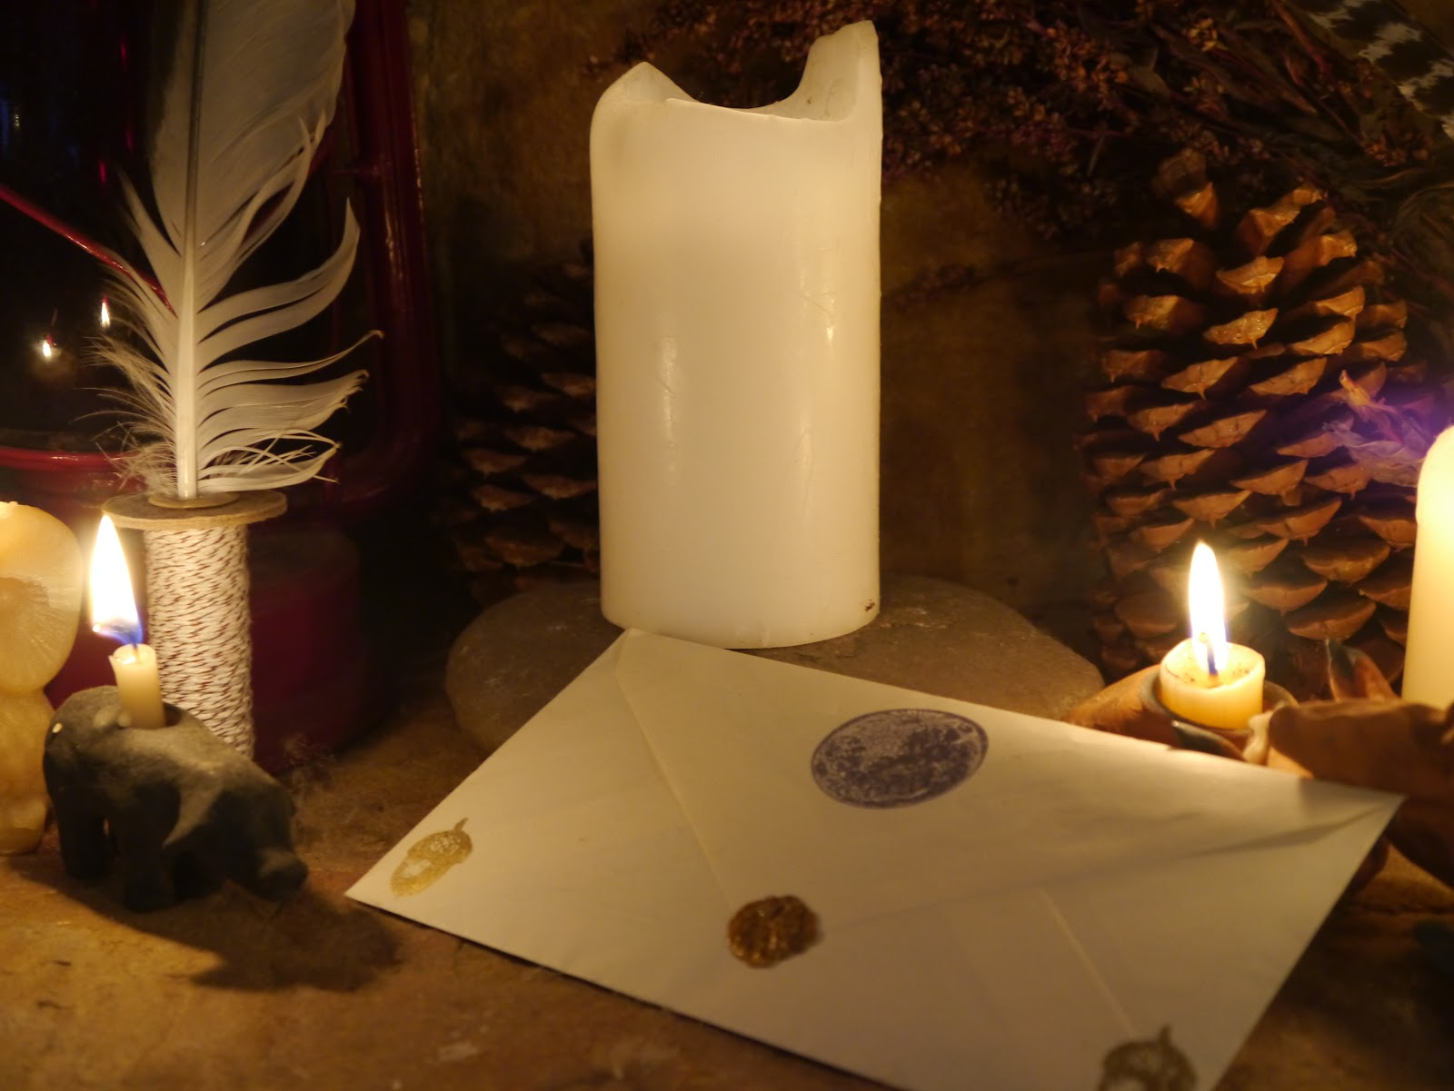
أعداد أسفار الإصحاح الواحد في العهد الجديد
15
13
فليمون
2 يوحنا
3 يوحنا
يهوذا
كلمة
245
219
Notes:
Each is about the length of an email, so I call them "NT Emails." The "E" is not for "electronic" but for "encouragement."
____________
NS-18-Philemon-40
NS-24-2 John-62
NS-25-3 John-46
NS-26-Jude-67

Slide 84
نظرة ع وعلى العهد الجديد
(الرسائل العامة والكلمات المفتاحية(
38
124
39-41
إلى أقصى الأرض )أع 1: 8(
أع 9 13 14 15 16 18 21 27 28
ربيع 53-
ايار 57
3
أسيا
صيف 35-37
دمشق
أنطاكية
نيسان 48
أيلول 49
1
غلاطية
نيسان 50-
أيلول 52
2
بحر إيجة
أيار 57
آب 59
المحاكمات
شباط 60 –
آذار 62
1
روما
ربيع 62 -
خريف 67
4
إسبانيا
خريف 67– ربيع 68
2
روما
خريف 49
المجمع
ربيع 68
توسع
الكنيسة
35 48 49 50 52 53 57 60 62 67 68 95
الملكوت
السيادة 1
السيادة 2
التلمذة
الإيمان
التبرير
الإختطاف
التقديس
الوحدة
التنظيم
العقيدة
يه
المدعين
يع
الأعمال
الضيقة
الرسولية
الألوهية
السلوك
عب
الأفضل
1 يو
المحبة
البر
الغفران
1 بط
الألم
2 يو
الحدود
الأناجيل والأعمال
الفكر
2 بط
المعرفة
3 يو
الإرسالية
الرسائل البولسية
4 3 2 1
الرحلات
الرسائل العامة
روما
السجون
الرسائل العامة والكلمات المفتاحية

Slide 85
كيف يمكنك الدفاع عن الإيمان ضد المدعين؟
٤ طرق
يهوذا
Notes:
What ways can you fight unbelievers who destroy the church from within?

Slide 86
يهوذا
الآيات
1-4 يهوذا يحذر من الردة
5-7 عدم الإيمان عبر التاريخ
8-19 وصف المعلمين الكذبة
20-25 نصيحة على البقاء أوفياء
باري هدلستون ، الكتاب المقدس الأبجدي

Slide 87
ملخص الرسم البياني ليهوذا
310
صراع ضد المدعين
لماذا التنافس |  | Chapters 3–41 |  |  |  | كيف تنافس
مقدمة |  | ممارسات المدعين |  |  |  | كيفية تجنب فخاخ المدعين |  |  | مدح للحماية
الآيات ١ - ٢ |  | الآيات ٣ - ١٦ |  |  |  | الآيات ١٧ - ٢٣ |  |  | الآيات ٢٤- ٢٥
التحية ١ | البركة ٢ | الهدف للدفاع عن الإيمان ٣ -٤ | ع.ق المدعون ٥- ٧ (الماضي) | الخصائص ٨ - ١٣ (الحاضر) | الدينونة ١٤ - ١٦ (المستقبل) | تذكر تنبؤات الرسل ١٧ - ١٩ | تنشئة النفس في محبة الله ٢٠ -٢١ | إظهار الرحمة لأتباع المدعين ٢٢- ٢٣ | مصدر النصر ٢٤ | المخلص الوحيد ٢٥
أصل غير معروف لإسرائيل على الأرجح
ج. ٧٥ ميلادي

Slide 88

الكلمة المفتاحية • الآية المفتاحية
310
الكلمة المفتاحية
المدعي
الآية المفتاحية
إذ كنت أصنع كل الجهد لأكتب إليكم عن الخلاص المشترك، اضطررت أن أكتب إليكم واعظاً أن تجتهدوا لأجل الإيمان المسلم مرة للقديسين 4 لأنه دخل خلسة أناس قد كتبوا منذ القديم لهذه الدينونة، فجار يحولون نعمة إلهنا إلى الدعارة، وينكرون السيد الوحيد: الله وربنا يسوع المسيح. ( ٣ب - ٤).

Slide 89
المؤلف
311
الأدلة الخارجية
على الرغم من صغرها ومحدودية موضوعها، فقد تم قبول رسالة يهوذا باعتبارها أصلية واقتبس منها آباء الكنيسة الأولى، بما في ذلك ترتليان وأوريجانوس.
كما تم تضمينها أيضاً في القانون الموراتوري (حوالي عام 170 م).
الأدلة الداخلية
هذه هي الرسالة الوحيدة في العهد الجديد ليهوذا، الأخ غير الشقيق ليسوع المسيح
وابن يوسف ومريم.
إذاً، فإن يهوذا هو شقيق يعقوب (الآية 1 أ)، الذي كان أيضاً الأخ غير الشقيق للرب (مت 13: 55؛ مر 6: 3)، ورئيس الكنيسة في أورشليم (أع 15: 13)، وكاتب الرسالة التي تحمل اسمه (يع 1: 1).
اسم يهوذا يعني التسبيح
(راجع رو 2: 29).

Slide 90
اضطهاد مدينة المسيح له
الروح القدس
الرجال باللون الأبيض
مريم
يوسف
النساء باللون الأصفر
يسوع
يوسف
سمعان
أخت 2
يعقوب
يهوذا
أخت 1
أليس هذا هو النجار ابن مريم وأخو يعقوب ويوسي ويهوذا وسمعان أو ليست أخواته ههنا عندنا فكانوا يعثرون به (مرقس 6: 3)
Notes:
LC-03-Opposition-34
NS-02-Mark1-9-slide 233
NS-20-James-49
NS-26-Jude 74

Slide 91
كيف يمكنك الدفاع عن الإيمان ضد المدعين؟
٤ طرق
يهوذا
Notes:
What ways can you fight unbelievers who destroy the church from within?

Slide 92
يهوذا 1-2

Slide 93
1. تأكيد القديسين ) ١– ٢(
يهوذا
Notes:
Tell believers about their riches in Christ.

Slide 94

يهوذا ١ : ١-٢
1 يهوذا عبد يسوع المسيح وأخو يعقوب، إلى المدعوين المقدسين في الله الآب، والمحفوظين ليسوع المسيح:
2 لتكثر لكم الرحمة والسلام والمحبة.
Notes:
God himself calls us to salvation (1a).
God himself loves us (1b).
God himself keeps us in his forever family (1c).
God himself gives us mercy, peace, and love (2).
Mercy is the first grace to be multiplied as God's protection from merciless pretenders (2a).
Peace is wished upon the readers in the midst of their war against false teachers (2b).
Love from God is wished upon the readers as protection and assurance in their trials (2c).

Slide 95
كيف يمكنك الدفاع عن الإيمان ضد المدعين؟
يهوذا
Notes:
What ways can you fight unbelievers who destroy the church from within?

Slide 96
١. تأكيد القديسين (١– ٢(
يهوذا
Notes:
Tell believers about their riches in Christ.

Slide 97
2. تعرف على العدو (٣– ١٦(
يهوذا
Notes:
Know the evil nature of the apostates who pretend to know God.

Slide 98
يهوذا 3-16

Slide 99
للدفاع عن الإيمان
٣ -٤

Slide 100

يهوذا ١ : ٣
3 أيها الأحباء، إذ كنت أصنع كل الجهد لأكتب إليكم عن الخلاص المشترك، اضطررت أن أكتب إليكم واعظاً أن تجتهدوا لأجل الإيمان المسلم مرة للقديسين.
Notes:
His original purpose was to write on the salvation he shared with his readers (3a).
After learning that his readers faced apostates among them, and through the Spirit's leading, يهوذا changed his theme to defend doctrinal truth (3b).

Slide 101
الدفاع عن الإيمان (يهوذا 3)
لكن ماذا يشمل الإيمان؟
قابل للنقاش
غير قابلة للنقاش
طريقة المعمودية؟
التجديد في المعمودية؟
حضور المسيح في العشاء الرباني؟
العشاء الرباني للخلاص؟
إمكانية الشفاء الإلهي؟
الشفاء مطلوب من الله؟
ألوهية المسيح؟
Notes:
But what is this “faith”?

Slide 102

من هم المدّعون اليوم؟
يهوذا ١ : ٤
4 لأنه دخل خلسة أناس قد كتبوا منذ القديم لهذه الدينونة، فجار يحولون نعمة إلهنا إلى الدعارة، وينكرون السيد الوحيد: الله وربنا يسوع المسيح.

Slide 103
هل
المدّعون
مسيحيون؟
يهوذا ١ : ٤
لأنه دخل خلسة أناس قد كتبوا منذ القديم لهذه الدينونة، فجار يحولون نعمة إلهنا إلى الدعارة، وينكرون السيد الوحيد: الله وربنا يسوع المسيح.
كلا لأنهم مدانون على عكس المؤمنين (راجع رومية 8: 1).
لقد تم تشبيههم بالشياطين المقيّدين بقيودٍ أبدية (عدد 6).
لقد تم تشبيههم بالسدوميين الذين يكابدون عقاب نار أبدية (عدد 7).
أنهم محفوظون لقتام الظلام (عدد 13).
هولاء لا روح لهم (عدد 19)، بينما جميع المؤمنين لهم الروح (رومية 8: 9 ب).
هل يبدو هذا مثل المسيحيين؟

Slide 104


يهوذا:
المدّعي
الأخير

Slide 105
المسيحي المعترف
الإنسانية
جمعاء
معلمون
غير
مسيحيين
المسيحيين
Notes:
هل من المناسب أن نستخدم مصطلح "المسيحي المعترف؟" يبدو هذا وكأنه نوع من المسيحيين، أليس كذلك؟ ولكن هل "المسيحيون المعترفون" هم نوع واحد من المعترفين بيسوع؟
المسألة من هذا المصطلح هو في الواقع أن هؤلاء الأشخاص يدعون أنهم مسيحيون، لكنهم ليسوا كذلك. إن "المسيحي المعترف" هو في الواقع شخص غير مسيحي لكنه يدعي أنه مؤمن.

Slide 106

المدّعون
اليوم
هو يعد بشفاء الجميع – كل شخص، أي شخص، أياً كان، كل شيء – جميع أمراضنا، ذلك يعني أنه لا يوجد حتى صداع، أو مشكلة في الجيوب الأنفية،
أو حتى ألم في الأسنان – لاشيء!
لا ينبغي لأي مرض أن يقف في طريقك، الله يشفيك من كل أمراضك.
بني هن
قُم وأشف، 32
http://deliveredbygrace.com/?p=234
Notes:
"باعتبارها مؤيدة لحركة كلمة الإيمان، تعمل خدمة بني هن ضمن حدود "إنجيل الرخاء" إذ تطلب المال وتخبر الناس بتوقع معجزات في المقابل. ومع الاجتماعات الكبيرة، يسافر بني هن حول العالم للقيام بما يدعوه "عمل الرب." تشمل هذه الاجتماعات الصلاة وقراءة الكتاب المقدس، لكن المرحلة الكبرى والتركيز الأساسي لكل من هذه الاجتماعات هو الجزء الخاص بالشفاء المعجزي. ووفقًا لبني هن، فإن المعجزات التي يتم اجتراحها لها وثائق وأدلة طبية تدعم المعجزات. ومع ذلك، فعندما يبدأ الأشخاص البحث عن مثل هذه الوثائق، لا يمكن العثور عليها في أي مكان. أحد هؤلاء الأشخاص الذين أجروا بحثًا مكثفًا هو جوستين بيترز. جوستين مبشر مشلول بسبب مرض معروف باسم الشلل الدماغي. أثناء قيامة ببحث رسالته الماجستير من كلية اللاهوت المعمدانية الجنوبية الغربية، سعى بيترز لإجراء مقابلة مع بني هن، لكن طلباته قوبلت بالرفض. حاول جوستين أيضًا الوصول إلى المسرح خلال إحدى الحملات المعجزية لبني هن، ولكن نظرًا لأنه كان مشلولاً بشكل واضح، فقد حرم من الصعود إلى المسرح مع المعالج المعجزي. لقد تم إيقاف جوستين، مثل كثيرين آخرين، من قبل أعضاء فريق عمل بني هن الذين يقومون بفحص الأشخاص قبل صعودهم إلى المسرح." (بني هن يستعرض، نشره جويس بويس في 26 آذار 2008 على:
http://deliveredbygrace.com/?p=234)

Slide 107
ع.ق
المدعون
٥- ٧

Slide 108

يهوذا ١ : ٥
فأريد أن أذكركم ولو علمتم هذا مرة، أن الرب بعدما خلص الشعب من أرض مصر، أهلك أيضاً الذين لم يؤمنوا.

Slide 109








هل تقصد خلال الأربعين عاماً هناك؟
Num. 32:13
DRESSING
THE
STAGE
MOSES
Exodus
Sinai
M - C - C
Kadesh Barnea
40
40
Handbook pg. 26-29
23
Notes:
Israel has just had 400 years in Egypt. We pick up the account where they had gotten out of Egypt, but Egypt hadn’t gotten out of them. They need a fresh look at who they are after generation of slavery in s foreign land.

Slide 110

فأرسل الرب على الشعب الحيات المحرقة فلدغت الشعب، فمات قوم كثيرون من إسرائيل، فأتي الشعب إلى موسى وقالوا: قد أخطأنا إذ تكلمنا على الرب وعليك فصلِّ إلى الرب ليرفع عنا الحيات، فصلى موسى لأجل الشعب.
(عد 21: 6-7)

Slide 111


الملائكة
قضايا في رسالة يهوذا
يهوذا ١ : ٦
والملائكة الذين لم يحفظوا رياستهم، بل تركوا مسكنهم حفظهم إلى دينونة اليوم العظيم بقيود أبدية تحت الظلام.

Slide 112

يهوذا ١ : ٧
كما أن سدوم وعمورة والمدن التي حولهما
إذ زنت على طريق مثلهما، ومضت وراء جسد آخر، جعلت عبرة مكابدة عقاب نار أبدية.

Slide 113
الخصائص
٨ - ١٣

Slide 114

يهوذا ١ : ٨
ولكن كذلك هؤلاء أيضاً، المحتلمون ينجسون الجسد ويتهاونون بالسيادة، ويفترون على ذوي الأمجاد.

Slide 115


جسد موسى
قضايا في رسالة يهوذا
يهوذا ١ : ٩
وأما ميخائيل رئيس الملائكة، فلما خاصم إبليس محاجاً عن جسد موسى، لم يجسر أن يورد حكم افتراء، بل قال: لينتهرك الرب.
Notes:
These men should never slander angels since the archangel himself, Michael, did not argue with Satan, chief of the fallen angels, over where Moses' body is buried (9a).
Instead of arguing with Satan, Michael left the matter in God's hands [9b, as recorded in the Pseudepigrapha book, The Assumption of Moses].

Slide 116


جويل أوستين، راعي كنيسة ليكوود

Slide 117
يهوذا ١ : ١٠-١١
10 ولكن هؤلاء يفترون على ما لا يعلمون. وأما ما يفهمونه بالطبيعة، كالحيوانات غير الناطقة، ففي ذلك يفسدون 11 ويل لهم! لأنهم سلكوا طريق قايين، وانصبوا إلى ضلالة بلعام لأجل أجرة، وهلكوا في مشاجرة قورح.
Notes:
The pretenders slander angels whom they don't understand and, like unreasoning animals, fall into destruction by practices whose effects they know full well (10).
Their religion will kill others as Cain killed his brother Abel [Gen. 4:8] (11a).

Slide 118


Balaam
بلعام
عدد 22: 20-35
Notes:
22: 20 فَتَرَاءَى اللهُ لِبَلْعَامَ لَيْلاً وَقَالَ لَهُ: «إِنْ جَاءَ الرِّجَالُ يَسْتَدْعُونَكَ فَقُمْ وَامْضِ مَعَهُمْ، إِنَّمَا لَا تَنْطِقْ إِلّا بِمَا آمُرُكَ بِهِ فَقَطْ».
22: 21- 27 فَنَهَضَ بَلْعَامُ صَبَاحاً وَأَسْرَجَ أَتَانَهُ، وَانْطَلَقَ مَعَ رُؤَسَاءِ مُوآبَ. 22فَاحْتَدَمَ غَضَبُ اللهِ لأَنَّهُ مَضَى مَعَهُمْ، فَاعْتَرَضَهُ مَلاكُ الرَّبِّ فِي الطَّرِيقِ لِيُقَاوِمَهُ وَهُوَ رَاكِبٌ عَلَى أَتَانِهِ وَغُلامَاهُ مَعَهُ. 23فَأَبْصَرَتِ الأَتَانُ مَلاكَ الرَّبِّ مُنْتَصِباً فِي الطَّرِيقِ، وَقَدِ اسْتَلَّ سَيْفَهُ بِيَدِهِ، فَحَادَتْ عَنِ الطَّرِيقِ وَمَشَتْ فِي الْحَقْلِ. فَضَرَبَهَا بَلْعَامُ لِيَرُدَّهَا إِلَى الطَّرِيقِ. 24ثُمَّ وَقَفَ مَلاكُ الرَّبِّ فِي مَمَرٍّ لِلْكُرُومِ يَقُومُ عَلَى جَانِبَيْهِ حَائِطَانِ. 25فَلَمَّا شَاهَدَتِ الأَتَانُ مَلاكَ الرَّبِّ زَحَمَتْ جَانِبَ الْحَائِطِ وَضَغَطَتْ رِجْلَ بَلْعَامَ عَلَيْهِ، فَضَرَبَهَا أَيْضاً. 26ثُمَّ اجْتَازَ بِهِ مَلاكُ الرَّبِّ وَوَقَفَ فِي مَوْضِعٍ ضَيِّقٍ، لَا سَبِيلَ فِيهِ لِلتَّحَوُّلِ يَمْنَةً أَوْ يَسْرَةً. 27فَلَمَّا رَأَتِ الأَتَانُ مَلاكَ الرَّبِّ رَبَضَتْ تَحْتَ بَلْعَامَ. فَثَارَ غَضَبُ بَلْعَامَ وَضَرَبَ الأَتَانَ بِالْقَضِيبِ.
22: 28 عِنْدَئِذٍ أَنْطَقَ الرَّبُّ الأَتَانَ، فَقَالَتْ لِبَلْعَامَ: «مَاذَا جَنَيْتُ حَتَّى ضَرَبْتَنِي الْآنَ ثَلاثَ دَفْعَاتٍ؟»
22: 29 فَقَالَ بَلْعَامُ: «لأَنَّكِ سَخَرْتِ مِنِّي. لَوْ كَانَ فِي يَدِي سَيْفٌ لَكُنْتُ قَدْ قَتَلْتُكِ».
22: 30 فَأَجَابَتْهُ الأَتَانُ: «أَلَسْتُ أَنَا أَتَانَكَ الَّتِي رَكِبْتَ عَلَيْهَا دَائِماً إِلَى هَذَا الْيَوْمِ؟ وَهَلْ عَوَّدْتُكَ أَنْ أَصْنَعَ بِكَ هَكَذَا؟» فَقَالَ: «لا».
22: 31 عِنْدَئِذٍ كَشَفَ الرَّبُّ عَنْ عَيْنَيْ بَلْعَامَ، فَشَاهَدَ مَلاكَ الرَّبِّ مُنْتَصِباً فِي الطَّرِيقِ وَسَيْفُهُ مَسْلُولٌ فِي يَدِهِ، فَخَرَّ عَلَى وَجْهِهِ سَاجِداً.
22: 32- 33 فَقَالَ لَهُ مَلاكُ الرَّبِّ: «لِمَاذَا ضَرَبْتَ الآنَ أَتَانَكَ ثَلاثَ مَرَّاتٍ؟ فَهَا أَنَا قَدْ جِئْتُ لأَعْتَرِضَكَ، لأَنَّ طَرِيقَكَ مُلْتَوِيَةٌ فِي نَظَرِي، 33فَشَاهَدَتْنِي الأَتَانُ فَحَادَتْ مِنْ أَمَامِي ثَلاثَ مَرَّاتٍ. وَلَوْ لَمْ تَفْعَلْ لَكُنْتُ قَدْ قَتَلْتُكَ وَاسْتَحْيَيْتُهَا».
22: 34 فَقَالَ بَلْعَامُ لِمَلاكِ الرَّبِّ: «لَقَدْ أَخْطَأْتُ، وَلَمْ أَعْلَمْ أَنَّكَ وَاقِفٌ لاِعْتِرَاضِي فِي الطَّرِيقِ. وَالآنَ إِنْ سَاءَ فِي عَيْنَيْكَ فَإِنِّي أَرْجِعُ».
22: 35 فَقَالَ مَلاكُ الرَّبِّ لِبَلْعَامَ: «امْضِ مَعَ الرِّجَالِ، وَلَكِنْ عَلَيْكَ أَنْ تَنْطِقَ بِمَا آمُرُكَ بِهِ فَقَطْ». فَانْطَلَقَ بَلْعَامُ مَعَ رُؤَسَاءِ بَالاقَ.

Slide 119

قصة بلعام
140
فشل بالاق في تحويل الله ضد إسرائيل – مباركتهم من بلعام )عَدَد 22-24)
Beitzel, Moody Atlas, 1st ed., 94

Slide 120

2 بطرس 2: 15-16
قد تركوا الطريق المستقيم فضلوا تابعين طريق بلعام بن بصور الذي أحب أجرة الإثم ولكنه حصل على توبيخ تعديه إذ منع حماقة النبي حمار أعجم ناطقاً بصوت إنسان.

Slide 121


أحداث شرق الأردن
140
الإنتصار على سيحون وعوج (عد 21: 21-35)
فشل بالاق في تحويل الله ضد إسرائيل – ومباركتهم من بلعام )عدد 22-24)
نجح بالاق في تأليب إسرائيل ضد الله – والفجور في بيت فغور )عد 25)
بيت فغور
Beitzel, Moody Atlas, 1st ed., 94

Slide 122
يهوذا 11
ويل لهم! لأنهم سلكوا طريق قايين، وانصبوا إلى ضلالة بلعام لأجل أجرة، وهلكوا في مشاجرة قورح.

Slide 123


قصة بلعام )عد 22-24)
140
ألّبَ بالاق إسرائيل
ضد الله عن طريق
الفجور في بيت فغور
(عد 25)
Beitzel, Moody Atlas, 1st ed., 94

Slide 124

تمرد قورح
قورح، داثان وأبيرام (عدد 16: 31-34)

Slide 125

المزيد من التذمر
وخرجت نار من عند الرب
وأكلت المئتين والخمسين رجلاً
الذين قربوا البخور
(عدد 16: 35)

Slide 126



يهوذا ١ : ١٢
هؤلاء صخور في ولائمكم المحبية، صانعين ولائم معاً بلا خوف راعين أنفسهم، غيوم بلا ماء تحملها الرياح

Slide 127

يهوذا ١ : ١٢
غيوم بلا ماء تحملها الرياح، أشجار خريفية بلا ثمر ميتة مضاعفاً مقتلعة.
Notes:
Like shepherds who feed themselves rather than the sheep, these leaders seek only their own desires (12b).
Like clouds seemingly filled but waterless and blown around, these men appear saintly but have no teaching for thirsty souls since they don’t understand even major doctrines and are easy seduction by the latest theological trends (12c).
Like trees lacking the expected autumn fruit, they lack Christian character but are dead in their sins and will experience eternal separation from God (12d).

Slide 128

القسس
مزمور 1: 1- 3
1 بطرس 1: 3- 9
2 كورنثوس 1: 3- 7

Slide 129

كنيسة ليكوود، هيوستن، تكساس، الولايات المتحدة

Slide 130

كنيسة ليكوود، هيوستن، تكساس، الولايات المتحدة

Slide 131

تمتلئ مرافق ليكوود التي تضم 16800 مقعداً
Notes:
كل يوم أحد يحضر 45000 شخص الخدمات المختلفة، ما يجعل كنيسة ليكوود أكبر كنيسة على الإطلاق في الولايات المتحدة.

Slide 132

جويل أوستين، راعي كنيسة ليكوود

Slide 133


منزل جويل أوستين

Slide 134

جويل أوستين، الراعي السابق لكنيسة ليكوود حتى عاد إلى
عمله السابق في تنقية المياه

Slide 135


يهوذا ١ : ١٣
أمواج بحر هائجة مزبدة بخزيهم، نجوم تائهة محفوظ لها قتام الظلام إلى الأبد.
Notes:
Like waves of the sea that direct ships nowhere, these men give no helpful or edifying guidance but instead practice shameful actions (13a).
Like "shooting stars" which move across the sky then vanish without producing light or providing direction, these men lead unwary followers astray from God's truth to join them in eternal judgment (13b).

Slide 136

مقابلة جويل أوستين مع لاري كينغ
تم تحديث اليوتيوب في 7 نيسان 2008
الله وحده سيحكم، هناك طرق عديدة للوصول إلى يسوع.
Notes:
https://www.youtube.com/watch?v=KwL1DThtxYg&hl=en-GB&gl=SG

Slide 137

مقابلة جويل أوستين مع أوبرا وينفري
ثم انتقلت أوبرا إلى وجهة نظرها بسؤالها، حسناً هذا هو السؤال الكبير، هل هناك طرق عديدة للوصول إلى الإله الواحد؟ أجاب أوستين، حسنًا، أعتقد يا أوبرا أنها موجودة، وأعتقد أن يسوع هو الطريق إلى الإله الواحد، ولكن هناك طرق عديدة إلى يسوع، كما تعلمون أنكم لا تعلمون كيف أظهر يسوع نفسه لشخص ما.
Notes:
Picture from https://www.youtube.com/watch?v=RTcLqZSuCP8
Text from http://www.deliveredbygrace.com/joel-osteen-does-it-again/

Slide 138
مصير المدعين
(يهوذا 14-16)

Slide 139

أخنوخ كنبي
قضايا في رسالة يهوذا
يهوذا ١ : ١٤
وتنبأ عن هؤلاء أيضاً أخنوخ السابع من آدم قائلاً
Notes:
تنبأ أخنوخ بدينونة المدّعين عند المجيء الثاني للمسيح لتحذير الناس لتجنبهم (14- 15).

Slide 140


لماذا لا يحتوي تكوين 5 و11 على فجوات؟
آدم
1. التصريح عن طول الفترات الزمنية
2. فترات زمينة أقصر
3. الأكثر طبيعية
4. تظهر الأب - الإبن
5. يهوذا 14
6. شبه سجلات أنساب الشرق الأدنى القديم
شيث
أنوش
7
قينان
مهللئيل
يارد
أخنوخ
و تنبأ عن هؤلاء أيضاً أخنوخ السابع من آدم قائلاً ....
(يهوذا 14أ)
متوشالح
لامك
نوح

Slide 141

اقتباس عن
سفر أخنوخ
قضايا في رسالة يهوذا
يهوذا ١ : ١٤-١٥
هوذا قد جاء الرب في ربوات قديسيه 15 ليصنع دينونة على الجميع، ويعاقب جميع فجارهم على جميع أعمال فجورهم التي فجروا بها، وعلى جميع الكلمات الصعبة التي تكلم بها عليه خطاة فجار.
Notes:
تنبأ أخنوخ، مقتبس بدقة من سفر أخنوخ وهو من الأسفار المنحولة ]1: 9[ أن دينونة المدّعين ستحمي المؤمنين منهم (14 أ).

Slide 142

لماذا يعتبر الإقتباس من كتابات غير مؤسسة على الكتاب المقدس مشكلة؟
قضايا في رسالة يهوذا
لا يفترض يهوذا أن سفر أخنوخ الأول موحى به بأكمله.
Notes:
عند مجيئه الثاني مع القديسين والملائكة، سيدين المسيح أولئك الرجال بسبب أفعالهم الشريرة وكلماتهم التي نطقوا بها ضده (14 ب – 15).

Slide 143
كيف قبلت أسفار الأبوكريفا ال 15 في العهد القديم (250 ق.م – 100 م)
165
كثير
معظم
باروخ
رسائل إرميا
تتمة أستير
نشيد الفتية الثلاثة
سوسنة
بعل والتنين
1 مكابيين
2 مكابيين
طوبيا
يهوديت
حكمة سليمان
الجامعة
قليل
1 اسديراس
2 اسديراس
صلاة منسى
مزمور 151
3 مكابيين
4 مكابيين
بسوديبيغرافا

Slide 144

أسفار بسوديبيغرافا مختارة
(200 ق.م – 200 م)
166
1 أخنوخ
مزامير سليمان
رسالة أرستياس
وحي سيبلين
حياة آدم وحواء
عهد الآباء الإثني عشر
كتاب اليوبيل
حياة الأنبياء
3 مكابيين
4 مكابيين
صعود موسى
2 باروخ
صعود أشعياء

Slide 145
الأصناف الأدبية
161-162
الرؤيوي
1 أخنوخ
2 أسديراس
الحكمة
الجامعة
حكمة سليمان
الخيال
طوبيا
يهوديت
رسالة أريستياس
سوسنة
بعل والتنين
3 مكابيين
وحي سيبلين
التاريخ
1 أسديراس
1 مكابيين
2 مكابيين

Slide 146
منهجية الكتابات الموثوقة
194د
 | اليهود | البروتستانت والأنجليكان | الكاثوليك | الأرثوذكس الشرقيين
39 سفر عهد قديم | العهد القديم (موحى به) | العهد القديم (موحى به) | العهد القديم (موحى به) | العهد القديم (موحى بها)
27 سفر عهد جديد | العهد الجديد (غير موحى به) | العهد الجديد (موحى به) | العهد الجديد (موحى به) | العهد الجديد (موحى به)
4 أسفار ابوكريفا (طوبيا, يهوديت ... الخ) | الأبوكريفا (غير موحى بها : ليست في جبل سيناء بل في السبعينية) | الأبوكريفا (غير موحى به) | القانونية الثانية (قانونية منذ 1546) | الأبوكريفا (قانونية منذ 1673)
8 أسفار أبوكريفا (1 – 2 مكابيين) | الأبوكريفا (غير موحى بها) | الأبوكريفا (غير موحى به) | القانونية الثانية (منذ 1546) | الأبوكريفا (موثوقة)
3 أسفار ابوكريفا ( أسديراس, منسّى) | الأبوكريفا (غير موحى بها) | الأبوكريفا (غير موحى به) | ليست قانونية (فقط في الملحق) | الأبوكريفا (موثوقة)
3 اسفار بسوديبيغرافا (3 و4 مكابيين, مز 151 فقط) | بسوديبيغرافا | بسوديبيغرافا (غير موحى به) | الأبوكريفا (فقط في الملحق) | الأبوكريفا (موثوقة)
60 سفر بسوديبيغرافا (خصوصا 1 أخنوخ) | بسوديبيغرافا (غير موحى بها) | بسوديبيغرافا (غير موحى به) | الأبوكريفا (غير موحى بها) | بسوديبيغرافا (غير موحى بها)

Slide 147


Why are these books doubted?
194س
لماذا الشك في هذه الأسفار؟
لم تعتبر موثوقة مطلقاً
لاهوت خاطئ
المطهر :
نتيجة الذبائح عن موتى الوثنيين - وهكذا كفَّر عن الأموات
ليتحرروا من خطاياهم
(2 مكابيين 12 : 46)
الخلاص بالأعمال :
إن العطاء للفقير خير من أن تخزن الذهب. فهذا الكرم يخلصك من الموت ويغسل كل ذنوبك.
(طوبيا 12 : 8ب – 9أ))

Slide 148
Why are these books doubted?
194س
لماذا الشك في هذه الأسفار؟
* لم تعتبر موثوقة مطلقاً
* لاهوت خاطئ
* لا ادعاء للوحي
* نقص الشخصية الديناميكية
* التاريخ المريب للقبول

Slide 149
So do these books have any value?
194أ
هل لهذه الأسفار أي قيمة؟
نعم
تاريخ ما بين العهدين
الفرق والطوائف اليهودية
المعتقدات اللاهوتية (مثل الملائكة)

Slide 150

رئيس ملائكة يترك عائلة طوبيا
تم أخذ الصورة في ملاحظات صف خلفيات العهد الجديد
رمبراندت, 1637
Notes:
http://www.google.com.sg/imgres?imgurl=keptar.demasz.hu/arthp/art/r/rembran/painting/biblic1/tobias.jpg&imgrefurl=http://keptar.demasz.hu/arthp/html/r/rembran/painting/biblic1/&h=1045&w=795&sz=134&tbnid=s5jpeQ2vX3oJ:&tbnh=149&tbnw=113&start=6&prev=/images%3Fq%3DBiblical%2Bfamily%26imgsz%3Dxxlarge%26svnum%3D10%26hl%3Den%26lr%3D%26ie%3DUTF-8%26safe%3Dactive%26sa%3DG

Slide 151
So do these books have any value?
194س
هل لهذه الأسفار أي قيمة؟
نعم
تاريخ ما بين العهدين
الفرق والطوائف اليهودية
المعتقدات اللاهوتية (مثل الملائكة)
خلفية المفردات (مثل الجيل الآتي)
أشكال أدبية (مثل الرسائل)
توازن كتابات الرابيين

Slide 152

يهوذا ١ : ١٦
هؤلاء هم مدمدمون متشكون، سالكون بحسب شهواتهم، وفمهم يتكلم بعظائم، يحابون بالوجوه من أجل المنفعة.
Notes:
Their selfish lifestyles show us to recognize and avoid them (16).
They complain about difficulties rather than rejoice in them (16a).
They find fault in others rather than encourage them (16b).
They lust for their own, sensual advantage rather than serve others (16c).
They boast about their own achievements rather than praise others (16d).
They flatter others for special treatment rather than minister to them unselfishly (16e).

Slide 153
كيف يمكنك الدفاع عن الإيمان ضد المدعين؟
٤ طرق
يهوذا
Notes:
What ways can you fight unbelievers who destroy the church from within?

Slide 154
1. تأكيد القديسين ( ١- ٢(
يهوذا
Notes:
Tell believers about their riches in Christ.

Slide 155
2. تعرف على العدو (٣– ١٦(
يهوذا
Notes:
Know the evil nature of the apostates who pretend to know God.

Slide 156
3. قوي إيمانك (١٧- ٢٣(
يهوذا
Notes:
Build yourself up by following three practices.

Slide 157
يهوذا 17-23

Slide 158

الملخص
312-316
ثالثاً. (الأعداد 17- 23) يبيّن يهوذا ثلاث طرق لتجنب فخاخ المدّعين
لحماية قراءه من الإرتداد.
تذكّر الآيات 17- 19
التربية 20- 21
إظهار الرحمة
22-23

Slide 159
يهوذا ١ : ١٧-١٩
17 وأما أنتم أيها الأحباء، فاذكروا الأقوال التي قالها سابقاً رسل ربنا يسوع المسيح 18 فإنهم قالوا لكم: إنه في الزمان الأخير سيكون قوم مستهزئون، سالكين بحسب شهوات فجورهم.
19 هؤلاء هم المعتزلون بأنفسهم، نفسانيون لا روح لهم.
تذكّر 17- 19
Notes:
إنهم يستهزئون من الأشياء التي يقدسها الله والمؤمنون (18 أ).
إنهم يقودون بحسب الرغبات التي يحاربها الشخص التقي (18 ب).
إنهم يقسمون الكنيسة إلى معسكرات مختلفة بقادة وعقائد وتوجهات متنافسة (19 أ).
إنهم يتبعون الغرائز الحسية دون ضبط للنفس (19 ب).
ليس لديهم خدمة لسكنى الروح كما يفعل المؤمنون (19 ت).

Slide 160

يهوذا ١ : ٢٠-٢١
20 وأما أنتم أيها الأحباء، فابنوا أنفسكم على إيمانكم الأقدس، مصلين في الروح القدس 21 واحفظوا أنفسكم في محبة الله، منتظرين رحمة ربنا يسوع المسيح للحياة الأبدية.
التربية 20- 21
Notes:
ربِّ نفسك على محبة الله من خلال دراسة إيمانهم المقدس كما هو معلن في الكتاب المقدس لحمايتهم من حيل المدّعين (20 أ).
ربِّ نفسك بمحبة الله بالصلاة بقوة الروح القدس في الشركة مع الله لتكون أفكار الروح هي أفكارك (20 ب).
ربِّ نفسك بمحبة الله بترقب رحمة الله التي ستظهر عندما يرفعنا من الأرض عند الاختطاف، وبذلك تبدأ حياتنا الأبدية في محضره (21).

Slide 161

يهوذا ١ : ٢٢-٢٣
22 وارحموا البعض مميزين 23 وخلصوا البعض بالخوف، مختطفين من النار، مبغضين حتى الثوب المدنس من الجسد.
إظهار الرحمة 22- 23
Notes:
أظهر الرحمة وشجع المؤمنين، بدلاً من التشهير بهم أو أتهامهم، الذين هم في حيرة من المدّعين (22).
شارك المسيح مع غير المؤمنين الذين يتبعون المدّعين بدلاً من الانضمام للمدّعين في نار الجحيم الأبدية (23 أ).
أظهر رحمة لمتبعي المدّعين الآخرين لئلا يتنجسوا بهم كالمرض الذي ينتشر بسهولة في الثوب القذر (23 ب).

Slide 162
كيف يمكنك الدفاع عن الإيمان ضد المدعين؟
٤ طرق
يهوذا
Notes:
What ways can you fight unbelievers who destroy the church from within?

Slide 163
1. تأكيد القديسين ( ١- ٢(
يهوذا
Notes:
Tell believers about their riches in Christ.

Slide 164
2. تعرف على العدو (٣– ١٦(
يهوذا
Notes:
Know the evil nature of the apostates who pretend to know God.

Slide 165
3. قوي إيمانك (١٧- ٢٣(
يهوذا
Notes:
Build yourself up by following three practices.

Slide 166
٤. احمد الله على الأمان (٢٤- ٢٥(
يهوذا
Notes:
Be assured of your final victory.

Slide 167
يهوذا 24-25

Slide 168
يهوذا ١ : ٢٤-٢٥
24 والقادر أن يحفظكم غير عاثرين، ويوقفكم أمام مجده بلا عيب في الإبتهاج،
25 الإله الحكيم الوحيد مخلصنا، له المجد والعظمة والقدرة والسلطان، الآن وإلى كل الدهور. آمين.
Notes:
Praise God as the only one who can keep us from apostasy (24a).
Praise God alone that he will present us before him in heaven sinless and with great joy to encourage us to live for God now (24b).
Honor God alone as the only Savior with unlimited majesty, strength and dominion through Christ in eternity past, present and future to encourage that His unlimited resources can protect us from apostasy (25).

Slide 169
كيف يمكنك الدفاع عن الإيمان ضد المدعين؟
٤ طرق
يهوذا
Notes:
What ways can you fight unbelievers who destroy the church from within?

Slide 170
الفكرة الرئيسية ليهوذا
كن خصماً ضد المتظاهرين
Notes:
Defend against apostasy by fighting non-Christian leaders who lead believers astray.

Slide 171
1. تأكيد القديسين ( ١- ٢(
يهوذا
Notes:
Tell believers about their riches in Christ.

Slide 172
2. تعرف على العدو (٣– ١٦(
يهوذا
Notes:
Know the evil nature of the apostates who pretend to know God.

Slide 173
3. قوي إيمانك (١٧- ٢٣(
يهوذا
Notes:
Build yourself up by following three practices.

Slide 174
٤. احمد الله على الأمان (٢٤- ٢٥(
يهوذا
Notes:
Be assured of your final victory.

Slide 175

قانون إيمان الرسل
153ج
Notes:
كان قانون إيمان الرسل هو أول تشكيل عقائدي خارج نطاق العهد الجديد. كتب في وقت ما بين القرنين الأول والثالث كتأكيد ضد الغنوسية. ويُعتقد أن جاء من تعاليم الرسل الأثني عشر أنفسهم، فأصبح يدعى باسم قانون إيمان الرسل. توجد منه نسخة واحدة باللغة اللاتينية ولكن هناك 6 ترجمات باللغة الإنجليزية. ساشارككم النسخة اللوثرية.

Slide 176

قانون إيمان الرسل
أؤمن بالله الآب،
ضابط الكل،
خالق السماء والأرض.
153ج
لم يصبح يسوع "المسيح" عند معموديته، كما يدعي الغنوصيون، لقد حُبل به بالروح.
لا بد أن المسيح كان إنسانًا حقًا منذ ولادته، وتألم ومات.
علمت الغنوصية أن العالم قد خلق بواسطة الفكر الغنوصي وأن العالم خُلق بواسطة القوة الخلاقة لأنه ماديّ وبالتالي فهو شرير.
وبيسوع المسيح، ابنه الوحيد،
ربنا،
الذي حُبل به بواسطة الروح القدس،
وُلد من العذراء؛
تألم في عهد بيلاطس البنطي،
صلب ومات ودفن؛
لم يكن موته أسطورة بل حدثاً تاريخياً في عهد بيلاطس (26 -36 م).

Slide 177
قانون إيمان الرسل
153ج
كانت قيامة المسيح جسدية، بالتباين مع القيامة الرّوحية
كما في إنجيل توما الغنوسي.
ونزل إلى الجحيم،
وفي اليوم الثالث قام من الأموات؛
صعد إلى السموات،
وجلس عن يمين الله الآب،
ضابط الكل،
ومن ثم يأتي ليدين
الأحياء والأموات.

Slide 178
قانون إيمان الرسل
بدلاً من الخلاص عن طريق المعرفة الخاصة (الغنوس) لعدد قليل من الناس، فإن جميع القديسين في الكنيسة الجامعة (الكاثوليكية) يتمسكون بهذه الحقائق.
153ج
وأؤمن بالروح القدس؛
والكنيسة المقدسة الجامعة
وشركة القديسين؛
نحن لسنا بحاجة إلى التنوير من جهلنا. نحن بحاجة إلى مغفرة خطايانا.
وغفران الخطايا؛
وقيامة الجسد؛
والحياة الأبدية.
آمين.
ليس فقط أرواحنا ستنضم إلى الله بعد موتنا، السماء هي مكان مادي الذي سنسكن فيه مادياً مع الله إلى الأبد.

Slide 179
قانون إيمان الرسل
153ج
Notes:
كان قانون إيمان الرسل هو أول تشكيل عقائدي خارج نطاق العهد الجديد. كتب في وقت ما بين القرنين الأول والثالث كتأكيد ضد الغنوسية. ويُعتقد أن جاء من تعاليم الرسل الأثني عشر أنفسهم، فأصبح يدعى باسم قانون إيمان الرسل. توجد منه نسخة واحدة باللغة اللاتينية ولكن هناك 6 ترجمات باللغة الإنجليزية. ساشارككم النسخة اللوثرية.

Slide 180
قانون إيمان الرسل
أؤمن بالله الآب،
ضابط الكل،
خالق السماء والأرض.
153ج
وبيسوع المسيح، ابنه الوحيد
ربنا،
الذي حُبل به بواسطة الروح القدس،
وُلد من العذراء؛
تألم في عهد بيلاطس البنطي،
صلب ومات ودفن؛

Slide 181
قانون إيمان الرسل
153ج
ونزل إلى الجحيم،
وفي اليوم الثالث قام من الأموات؛
صعد إلى السموات،
وجلس عن يمين الله الآب،
ضابط الكل،
ومن ثم يأتي ليدين
الأحياء والأموات.

Slide 182
قانون إيمان الرسل
153ج
وأؤمن بالروح القدس؛
والكنيسة المقدسة الجامعة
وشركة القديسين
وغفران الخطايا
وقيامة الجسد
والحياة الأبدية.
آمين.

Slide 183
Black

Slide 184


وعظ العهد الجديد • BibleStudyDownloads.org
أحصل على هذا العرض التقديمي مجاناً
Notes:
NP NT Preaching (np) Arabic

Slide 185
الظروف
311
التاريخ
  يعتقد معظم العلماء أن يهوذا كتب بين 67-80 م، خصوصاً أن القراء أنفسهم قد سمعوا الرسل (ع 17).
  لأغراض هذا المساق سوف يتم استخدام تاريخ 75 م.
الأصل / المستلمين
لا يحدد يهوذا الجماعة المحددة التي يراسلها (ع 1ب)، لكن الإقتباسات الكثيرة من العهد القديم والمزيد من الأدب الكتابي الإضافي يقترح أن القراء الأوائل قد يكونون يهود مؤمنين في فلسطين في جماعات متعددة.

Slide 186
المناسبة
311
كان الرجال الذين يدينهم يهوذا:
  ينكرون ربوبية المسيح
  يمارسون استباحة الخطية (الأعداد 4، 8، 16)
  يتمردون على السلطان (الأعداد 8، 11، 18)
  يستسلمون لرغباتهم الخاصة (الأعداد 16، 19)
  مهتمين بمصلحتهم الشخصية فقط (الأعداد 11-12، 16)
  مثيرين للإنقسامات (ع 19)
  مكتشفو الأخطاء (ع 16) و
  متفاخرون (ع 16)
  —إدوارد بنتيكوست، تعليق معرفة الكتاب المقدس، ٩١٧
كتب يهوذا ليخبر المؤمنين عن مثل هؤلاء الرجال حتى لا ينقادوا إلى سلوكهم اللاأخلاقي

Slide 187

الخصائص
311
      مثل 2 يوحنا تحذر هذه الرسالة ضد القادة الكذبة غير المؤمنين ـــ خصوصاً في شكل أولي للغنوسية.
يهوذا هو السفر الوحيد في العهد الجديد الذي يشير إلى البسوديبيغرافا (الكتب المنسوبة كذباً)
يهوذا مغرم بالثلاثيات فعلى سبيل المثال نجده يستخدم الثلاثيات في عدد 1 (يهوذا، عبد، أخ، مدعو، مقدس، محفوظ) وفي عدد 2 (رحمة، سلام، محبة) وفي الآيات 5-7 (الناس، الملائكة، الذين لم يؤمنوا).

Slide 188

الحجة
311
كتب يهوذا ليحث قرائه على الجهاد في الإيمان (3ب)، والذي كان مهدداً من قبل مدعين كثيرين، طالبين قيادة شعب الرب بعيداً عن مرساتهم في المسيح.
بعد التحبة والبركة (1-2)، يفضح يهوذا مدعي الإيمان داخل الكنيسة (3-16)، حتى يتم تجنب ممارساتهن (17-23). مدحه الختامي يمجد الله باعتباره الرجاء الوحيد للحماية من الإرتداد (24-25).

Slide 189

مسرح ستار في شمال بونا فيستا

Slide 190

New Creation Church

Slide 191


من التالي كراعي للكنيسة الضخمة؟ وهل هذا يعني أنه يجب عليك أن تكون مدعياً؟
ليس حقيقياً ....

Slide 192
ألا تصلي لنمو الكنيسة؟
ألا تريد المزيد من الناس لينضموا إلى الكنيسة والخدمة؟
ألا تريد لخدمتك أن تكون مثمرة؟

Slide 193
كرعاة ومرسلين، هل نستطيع أن نتوقع البركة والإثمار في خدمتنا إن كنا أمناء بما فيه الكفاية؟
أم يجب أن نتوقع الإحباطات، الفشل والشدائد؟
إنجيل الإزدهار للرعاة

Slide 194


مزمور 1: 1-3
طوبى للرجل
الذي لم يسلك في مشورة الأشرار
وفي طريق الخطاة لم يقف
وفي مجلس المستهزئين لم يجلس
لكن
في ناموس الرب مسرته,
وفي ناموسه يلهج نهاراً وليلاً.
فيكون كشجرة مغروسة عند مجاري المياه
التي تعطي ثمرها في أوانه
وورقها لا يذبل
وكل ما يصنعه ينجح

Slide 195


طوبى للرجل
الذي لم يسلك في مشورة الأشرار
وفي طريق الخطاة لم يقف
وفي مجلس المستهزئين لم يجلس
لكن
في ناموس الرب مسرته,
وفي ناموسه يلهج نهاراً وليلاً.
فيكون كشجرة مغروسة عند مجاري المياه
التي تعطي ثمرها في أوانه
وورقها لا يذبل
وكل ما يصنعه ينجح

Slide 196
رغبة الله في أن يبارك
لا تستثنينا من مواجهة الشدائد
إنجيل الإزدهار للرعاة
هل يجب أن نتوقع الإثمار أم الشدائد
في خدمتنا؟

Slide 197

الفرضية
312
الجهاد ضد المدعين
1-2 تحية وبركة
3-16 ممارسة المدعين
17-23 كيفية تجنب فخاخ المدعين
24-25 التسبيح للحفظ من الإرتداد

Slide 198
البيان الموجز
310
يحذر يهوذا المؤمنين بقوة من المدعين – غير المؤمنين الذين تسللوا إلى كنائسهم مغطين أنفسهم بأنهم مؤمنون لكنهم يحرفون الحق بأسلوب حياتهم المستبيح – حتى يدافعوا عن قداسة الكنيسة.

Slide 199
الملخص
312-316
1. (1-2) يعرف يهوذا عن نفسه بأنه الكاتب، ويوكد أن المستلمين هم بعض المؤمنين غير المعروفين، ويتمنى لهم نعمة ثلاثة الأوجه من الرحمة والسلام والمحبة والتي يحتاجونها خلال وقت الدفاع عن إيمانهم ضد المدعين.
2. (3-16) يحذر يهوذا ويوضح ويصف المدعين الذين تسللوا خلسة إلى الكنيسة حتى يتمكنوا من معرفتهم وتجنبهم.
3. (17-23) يظهر يهوذا ثلاث طرق لتجنب فخاخ المدعين حتى يتمكن قرائه من حماية أنفسهم من الإرتداد.

Slide 200
Political Pretenders
عندما أنهى كلينتون فترته الرئاسية الثانية، خاص آل غور الإنتخابات ضد جورج بولش (آذار 2000) وقد لا حظ أحد المراسلين ...
تظهر استطلاعات الرأي أن الأخلاق... هي من بين أهم خمس قضايا في أذهان الناخبين... لكن هذا لا يعني أن القائد الذي يقتبس من الكتاب المقدس، ويرتاد الكنيسة، ويصلي علناً هو نوع الرئيس الذي يريد معظم الأميركيين رؤيته في مكانه". البيت الأبيض. لديهم واحد بالفعل.
كينيث ل. وودوارد
www.msnbc.com/news/363916.asp
حتى العالم يحتقر المدعين

Slide 201
Application
التطبيق
٣١٠
يهوذا
هل تحارب أولئك الذين يقدمون الإلحاد إلى الكنيسة -
أم تتركهم يفلتون من خلال تخفيض المعيار؟
ما هي أنواع الإلحاد والكفر للذين يتسللون إلى الكنائس السنغافورية؟
رعاة فاسقون.
يناء مملكة الصحة والثروة.
تمويل مجلس الكنائس العالمي للجماعات الماركسية.

Slide 202

I believe in Jesus 1/6
أنا أؤمن بيسوع
أنا أؤمن أنه ابن الله
أنا أؤمن أنه مات وقام ثانية
أنا أؤمن أنه دفع الثمن لجميعنا

Slide 203
I believe in Jesus 2/6
وأؤمن أنه هنا الآن
يقف في وسطنا
هنا مع قوة للشفاء الآن
والنعمة للغفران

Slide 204

I believe in Jesus 3/6
أنا أؤمن بك يا رب
أنا أؤمن أنك ابن الله
أنا أؤمن أنك مت وقمت ثانية
أنا أؤمن أنك دفعت الثمن لجميعنا

Slide 205
I believe in Jesus 4/6
وأؤمن أنك هنا الآن
تقف في وسطنا
هنا مع قوة للشفاء الآن
والنعمة للغفران

Slide 206
I believe in Jesus 5/6
وأؤمن أنك هنا الآن
تقف في وسطنا
هنا مع قوة للشفاء الآن
والنعمة للغفران

Slide 207
I believe in Jesus 6/6
وأؤمن أنك هنا الآن
تقف في وسطنا
هنا مع قوة للشفاء الآن
والنعمة للغفران

Slide 208

يهوذا ١ : ٢٤-٢٥
24 والقادر أن يحفظكم غير عاثرين، ويوقفكم أمام مجده بلا عيب في الإبتهاج،
25 الإله الحكيم الوحيد مخلصنا، له المجد والعظمة والقدرة والسلطان، الآن وإلى كل الدهور. آمين.

Slide 209
Black

Slide 210
مسح العهد الجديد • BibleStudyDownloads.org
أحصل على هذا العرض التقديمي مجاناً
Notes:
NT Survey (ns) Arabic

